Slide 1
Λειτουργικά Συστήματα
Ενότητα # 7: Ασφάλεια
Διδάσκων: Γεώργιος Ξυλωμένος
Τμήμα: Πληροφορικής

Slide 2
Χρηματοδότηση
Το παρόν εκπαιδευτικό υλικό έχει αναπτυχθεί στα πλαίσια του εκπαιδευτικού έργου του διδάσκοντα.
Το έργο «Ανοικτά Ακαδημαϊκά Μαθήματα στο Οικονομικό Πανεπιστήμιο Αθηνών» έχει χρηματοδοτήσει μόνο τη αναδιαμόρφωση του εκπαιδευτικού υλικού.
Το έργο υλοποιείται στο πλαίσιο του Επιχειρησιακού Προγράμματος «Εκπαίδευση και Δια Βίου Μάθηση» και συγχρηματοδοτείται από την Ευρωπαϊκή Ένωση (Ευρωπαϊκό Κοινωνικό Ταμείο) και από εθνικούς πόρους.

Slide 3
Άδειες Χρήσης
Το παρόν εκπαιδευτικό υλικό υπόκειται σε άδειες χρήσης Creative Commons.
Οι εικόνες προέρχονται από το βιβλίο «Σύγχρονα Λειτουργικά Συστήματα», A.S. Tanenbaum, 3^{η} έκδοση, 2009, Εκδόσεις Κλειδάριθμος.

Slide 4
Σκοποί ενότητας
Κατανόηση της έννοιας της ασφάλειας στα ΛΣ και εισαγωγή στην κρυπτογραφία
Εξοικείωση με τους βασικούς μηχανισμούς προστασίας και πιστοποίησης ταυτότητας
Κατανόηση των βασικών κινδύνων ασφάλειας, όπως εσωτερικές επιθέσεις, αξιοποίηση σφαλμάτων κώδικα και κακόβουλο λογισμικό
Εισαγωγή στους βασικούς τρόπους άμυνας απέναντι στις επιθέσεις στα ΛΣ

Slide 5
Περιεχόμενα ενότητας
Περιβάλλον ασφάλειας
Αρχές κρυπτογραφίας
Μηχανισμοί προστασίας
Πιστοποίηση ταυτότητας
Εσωτερικές επιθέσεις
Αξιοποίηση σφαλμάτων κώδικα
Κακόβουλο λογισμικό
Τρόποι άμυνας

Slide 6
Περιβάλλον ασφάλειας
Μάθημα: Λειτουργικά Συστήματα, Ενότητα # 7: Ασφάλεια
Διδάσκων: Γιώργος Ξυλωμένος, Τμήμα: Πληροφορικής

Slide 7
Εισαγωγή
Το πρόβλημα της ασφάλειας
Αποθήκευση εμπιστευτικών πληροφοριών
Τα πολύπλοκα ΛΣ δυσχεραίνουν την προστασία
Ακόμη μεγαλύτερο πρόβλημα είναι η δικτύωση
Το πρόβλημα σταδιακά μεταβάλλεται
Παλιότερα: ανάμεσα στους χρήστες μιας μηχανής
Ενδιάμεσα: κάθε χρήστης στη δική του μηχανή
Τώρα: κάθε χρήστης βλέπει μηχανές των άλλων

Slide 8
Το περιβάλλον ασφάλειας
Η ασφάλεια έχει πολλές όψεις
Λειτουργικό σύστημα
Δίκτυο υπολογιστών
Πληροφοριακό σύστημα
Ορολογία
Ασφάλεια (security)
Τα δεδομένα δεν θα διαβαστούν ή τροποποιηθούν
Μηχανισμοί προστασίας (protection mechanisms)
Μέθοδοι επίτευξης των στόχων της ασφάλειας

Slide 9
Απειλές (1 από 2)
Ένα σύστημα έχει κάποιους στόχους ασφάλειας
Κάθε στόχος αντιμετωπίζει κάποιες απειλές
Εμπιστευτικότητα δεδομένων (confidentiality)
Απόκρυψη μυστικών δεδομένων
Ο ιδιοκτήτης τους καθορίζει ποιος θα τα δει
Ακεραιότητα δεδομένων (integrity)
Τροποποίηση μόνο με άδεια του ιδιοκτήτη τους
Αλλαγή, προσθήκη και διαγραφή δεδομένων

Slide 10
Απειλές (2 από 2)
Διαθεσιμότητα συστήματος (availability)
Το σύστημα δεν αχρηστεύεται από τρίτους
Επιθέσεις άρνησης εξυπηρέτησης (denial of service)
Συνήθως εναντίον ομάδων και όχι χρηστών
Αποκλεισμός εισβολέων (intruder exclusion)
Αποφυγή κατάληψης του συστήματος
Προσπάθειες μετατροπής του σε ζόμπι
Παράδειγμα: συμμετοχή σε spam botnet

Slide 11
Δύσκολα θέματα
Προσωπικό απόρρητο (privacy)
Τι πρόσβαση έχει ο Χ στα δεδομένα μου;
Όπου Χ = κράτος/εργοδότης/οικογένεια
Εγείρονται μη τεχνικά ζητήματα
Νομικά
Πολιτικά
Ηθικά

Slide 12
Εισβολείς (1 από 2)
Εισβολείς (intruders) ή εχθροί (adversaries)
Παθητικοί (passive): διαβάζουν δεδομένα
Ενεργητικοί (active): τροποποιούν δεδομένα
Απλοί χρήστες χωρίς τεχνικές γνώσεις
Διαβάζουν απροστάτευτα δεδομένα
Κίνητρό τους η περιέργεια
Εσωτερικοί χρήστες με τεχνικές γνώσεις
Διαχειριστές, φοιτητές, προγραμματιστές
Αντιμετωπίζουν την προστασία ως πρόκληση

Slide 13
Εισβολείς (2 από 2)
Επαγγελματίες με στόχο το κέρδος
Εκμεταλλεύονται κενά του συστήματος
Εμπορικοί ή στρατιωτικοί κατάσκοποι
Χρηματοδότηση και προχωρημένα μέσα
Ιοί και παρόμοιο λογισμικό
Προσπαθούν να κάνουν ζημιές
Δεν έχουν συγκεκριμένο στόχο
Μπορεί να έρχονται από οπουδήποτε

Slide 14
Απώλεια δεδομένων
Απώλεια δεδομένων από ατύχημα
Δεν υπάρχουν μόνο κακόβουλοι εισβολείς
Θεομηνίες: πλημμύρες, σεισμοί, φωτιές
Σφάλματα υλικού/λογισμικού: αλλοίωση
Ανθρώπινα λάθη: διαγραφή αρχείων κατά λάθος
Αντιμετωπίζονται με αντίγραφα ασφαλείας
Κατά προτίμηση μακριά από το σύστημα
Πιο σοβαρό πρόβλημα από τις παραβιάσεις!

Slide 15
Αρχές κρυπτογραφίας
Μάθημα: Λειτουργικά Συστήματα, Ενότητα # 7: Ασφάλεια
Διδάσκων: Γιώργος Ξυλωμένος, Τμήμα: Πληροφορικής

Slide 16
Βασικές αρχές (1 από 3)
Κρυπτογραφία: απόκρυψη δεδομένων
Ξεκινάμε με το απλό κείμενο (P, plaintext)
Εφαρμόζουμε έναν μετασχηματισμό
Παράγουμε το κρυπτοκείμενο (C, ciphertext)
Για τους τρίτους είναι ακατανόητο
Αλγόριθμοι κρυπτογράφησης: P->C
Αλγόριθμοι αποκρυπτογράφησης: C->P

Slide 17
Βασικές αρχές (2 από 3)
Αρχή του Kerchoff (Kerchoff’s principle)
Οι αλγόριθμοι κρυπτογραφίας είναι δημόσιοι
Τα κλειδιά (keys) τους είναι μυστικά
Τελικά οι αλγόριθμοι θα μαθευτούν
Τα κλειδιά όμως αλλάζουν τακτικά
Εναλλακτικά: ασφάλεια μέσω κάλυψης
Κρατάμε μυστικά τα πάντα
Ρεαλιστικά, κάποτε θα διαρρεύσουν

Slide 18
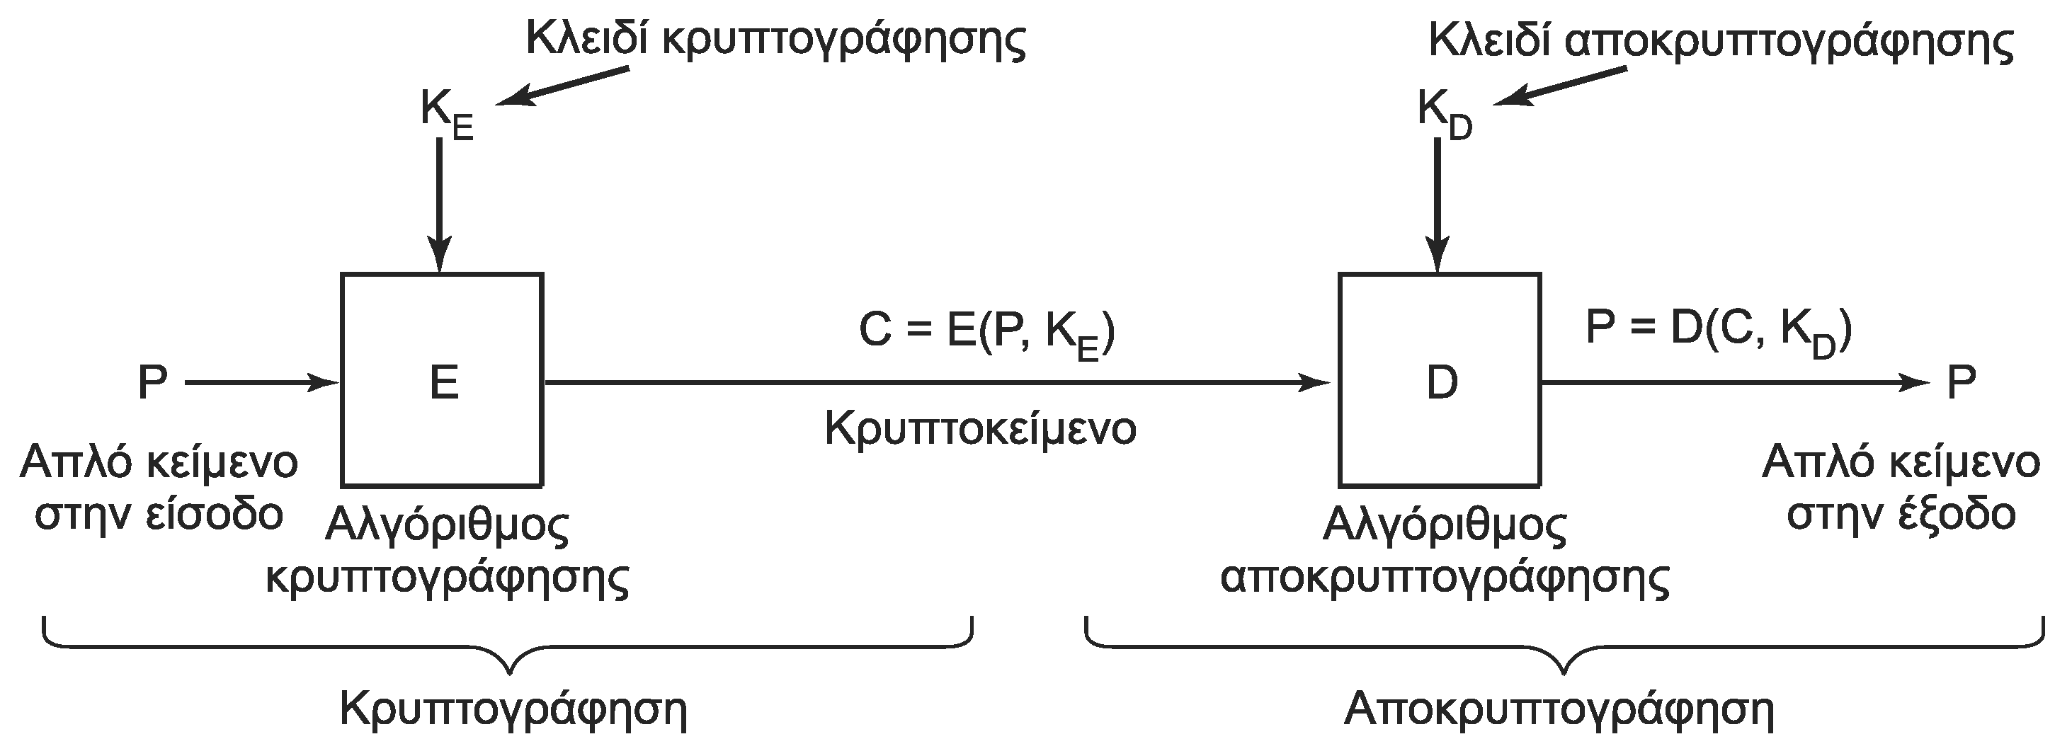
Βασικές αρχές (3 από 3)
Δομή συστημάτων κρυπτογραφίας
Έστω P το απλό κείμενο και C το κρυπτοκείμενο
Έστω Ε/D οι αλγόριθμοι (απο)κρυπτογράφησης
Έστω K_{E}/K_{D} τα κλειδιά (απο)κρυπτογράφησης
C=E(P,K_{E}) και P=D(C,K_{D})

Slide 19
Μυστικού κλειδιού (1 από 2)
Κρυπτογραφία μυστικού κλειδιού
Μονοαλφαβητική υποκατάσταση
Κάθε γράμμα αντικαθίσταται (1 προς 1)
Απλό κείμενο: ABCDEFGHIJKLMNOPQRSTUVWXYZ
Κρυπτοκείμενο: QWERTYUIOPASDFGHJKLZXCVBNM
Το κλειδί είναι η συμβολοσειρά αντικατάστασης
Παρόμοια κρυπτογράφηση / αποκρυπτογράφηση

Slide 20
Μυστικού κλειδιού (2 από 2)
Μονοαλφαβητική υποκατάσταση
Απλές επιθέσεις για αποκρυπτογράφηση
Αξιοποίηση στατιστικών χαρακτήρων
Προσθήκη στατιστικών διγραμμάτων
Κρυπτογραφία συμμετρικού κλειδιού
Τα δύο κλειδιά είναι τα ίδια
Ή το ένα παράγεται εύκολα από το άλλο
Σύνηθες στην κρυπτογραφία μυστικού κλειδιού

Slide 21
Δημόσιου κλειδιού (1 από 2)
Κρυπτογραφία δημόσιου κλειδιού
Τα μυστικά κλειδιά έχουν πρόβλημα διανομής
Το κλειδί δεν πρέπει ναι διαρρεύσει
Αντιμετώπιση με ζεύγη κλειδιών
Το ιδιωτικό διατηρείται μυστικό στον παραλήπτη
Το δημόσιο διανέμεται ανοιχτά σε όλους
Το δημόσιο χρησιμοποιείται για κρυπτογράφηση
Το ιδιωτικό χρησιμοποιείται για αποκρυπτογράφηση

Slide 22
Δημόσιου κλειδιού (2 από 2)
Κρυπτογραφία δημόσιου κλειδιού
Τα κλειδιά δημιουργούνται μαζί
Η συσχέτισή τους είναι εξαιρετικά δύσκολη
Δεν βγαίνει εύκολα το ιδιωτικό από το δημόσιο
Βασίζεται σε δύσκολα αντιστρέψιμες πράξεις
314159265358979 στο τετράγωνο
Ρίζα 3912571506419387090594828508241
Αντίστροφες αλλά όχι αντιστρέψιμες πράξεις

Slide 23
Μονόδρομες συναρτήσεις
Μία συνάρτηση y=f(x) είναι μονόδρομη όταν
Ο υπολογισμός του y από το x είναι απλός
Ο υπολογισμός του x από το y δεν είναι
Αντίθετα, είναι εξαιρετικά δύσκολος
Κρυπτογραφική συνάρτηση κατακερματισμού
Μονόδρομη συνάρτηση με πρόσθετες ιδιότητες
Δεν είναι συνάρτηση κρυπτογραφησης
Δεν υπάρχει συνάρτηση αποκρυπτογράφησης

Slide 24
Ψηφιακές υπογραφές (1 από 3)
Σύνδεση αρχείου με ένα κλειδί
Συνήθως, το ιδιωτικό κλειδί του δημιουργού
Περνάμε το αρχείο από μονόδρομη συνάρτηση
Κρυπτογραφική συνάρτηση κατακερματισμού
Παράγεται συμβολοσειρά σταθερού μήκους
Κρυπτογράφησή της με το ιδιωτικό κλειδί
Το οποίο γνωρίζει μόνο ο δημιουργός
Το αποτέλεσμα είναι η ψηφιακή υπογραφή

Slide 25
Ψηφιακές υπογραφές (2 από 3)
Χρήση ψηφιακής υπογραφής
Η υπογραφή επισυνάπτεται στο αρχείο
Έστω ότι παραλαμβάνεται αρχείο και υπογραφή
Με το δημόσιο κλειδί αποκρυπτογραφείται η υπογραφή
Ελέγχεται αν ταιριάζει η τιμή κατακερματισμού
Προσοχή: υποθέτει συμμετρία στις συναρτήσεις
E(D(x))=x πέραν του D(E(x))=x

Slide 26
Ψηφιακές υπογραφές (3 από 3)
Πιστοποιητικά (certificates)
Πώς γνωρίζουμε το δημόσιο κλειδί κάποιου;
Πώς ξέρουμε ότι δεν έχει αλλαχτεί στη διαδρομή;
Μπορεί κάποιος έμπιστος να το υπογράψει ψηφιακά
Αρκεί να γνωρίζουμε το κλειδί του έμπιστου
Αρχή πιστοποίησης (certification authority)
Οργανισμός που υπογράφει κλειδιά άλλων
Το δημόσιο κλειδί του περιέχεται παντού
Εναλλακτικά, υποδομή δημόσιου κλειδιού (PKI)

Slide 27
Μηχανισμοί προστασίας
Μάθημα: Λειτουργικά Συστήματα, Ενότητα # 7: Ασφάλεια
Διδάσκων: Γιώργος Ξυλωμένος, Τμήμα: Πληροφορικής

Slide 28
Τομείς προστασίας (1 από 5)
Το ΛΣ επιβλέπει πολλά αντικείμενα
Σε κάθε αντικείμενο εφαρμόζονται μέθοδοι
Πώς μπορεί να οριστεί ποιος μπορεί να κάνει τι;
Τομέας: σύνολο (αντικείμενο, δικαιώματα)
Δικαίωμα: άδεια εκτέλεσης λειτουργίας
Ο τομέας αναφέρεται σε χρήστη ή ομάδα χρηστών
Αρχή ελάχιστης εξουσίας
Ο τομέας διαθέτει τα ελάχιστα δυνατά δικαιώματα

Slide 29
Τομείς προστασίας (2 από 5)
Παράδειγμα με τρεις τομείς (1, 2 και 3)
Τα δικαιώματα είναι Read, Write και Execute
Μία διεργασία εκτελείται πάντα σε κάποιον τομέα
Συγκεκριμένα δικαιώματα σε συγκεκριμένα αντικείμενα
Η διεργασία μπορεί να αλλάζει τομείς
Το πώς γίνεται αυτό εξαρτάται από το σύστημα

Slide 30
Τομείς προστασίας (3 από 5)
Παράδειγμα: UNIX
Ο τομέας μίας διεργασίας ορίζεται από τα UID/GID
Το κέλυφος παίρνει τα UID/GID του χρήστη
Περιέχονται στο αρχείο /etc/passwd
Κάθε αντικείμενο αντιπροσωπεύεται από ένα αρχείο
Κάθε αρχείο έχει δικαιώματα για UID, GID και όλους
Δύο διεργασίες με ίδια UID/GID είναι στον ίδιο τομέα
Οι κλήσεις συστήματος αλλάζουν τομέα
Η διεργασία εκτελείται στο τμήμα πυρήνα
Η εκτέλεση προγράμματος SETUID/SETGID αλλάζει τομέα

Slide 31
Τομείς προστασίας (4 από 5)
Πώς παρακολουθεί το σύστημα τα αντικείμενα;
Μητρώο προστασίας (protection matrix)
Οι γραμμές αντιστοιχούν σε τομείς
Οι στήλες αντιστοιχούν σε αντικείμενα
Σε κάθε κελί περιέχονται τα δικαιώματα

Slide 32
Τομείς προστασίας (5 από 5)
Μοντελοποίηση της εναλλαγής τομέων
Στις στήλες έχουμε και τομείς ως αντικείμενα
Το δικαίωμα enter σημαίνει αλλαγή τομέα
Στην πράξη δεν αποθηκεύουμε το μητρώο
Είναι πολύ μεγάλο αλλά πολύ αραιό
Αποθήκευση ανά γραμμές ή ανά στήλες

Slide 33
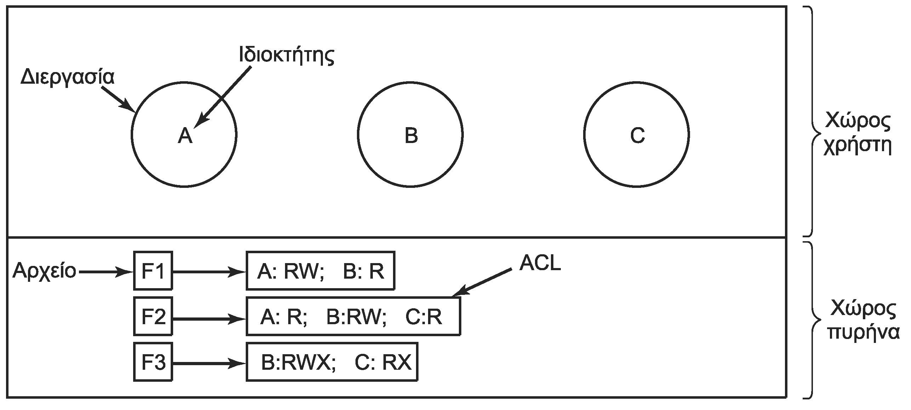
Λίστες ελέγχου πρόσβασης (1 από 4)
Λίστα δικαιωμάτων που αντιστοιχούν σε αντικείμενο
Ουσιαστικά, μια στήλη του μητρώου προστασίας
Κάθε στοιχείο δίνει τομέα και δικαιώματα
Γενικά: καταστροφή ή αντιγραφή αντικειμένου
Ειδικά: προσάρτηση μηνύματος, εκτέλεση αρχείου

Slide 34
Λίστες ελέγχου πρόσβασης (2 από 4)
Σε τι αντιστοιχούν οι τομείς;
Τουλάχιστον σε μεμονωμένους χρήστες
Λέγονται και υποκείμενα (subjects)
Εναλλακτικά, κύριοι (principals)
Συνήθως έχουμε και ομάδες (groups) χρηστών
Ένας χρήστης μπορεί να ανήκει σε διάφορες ομάδες

Slide 35
Λίστες ελέγχου πρόσβασης (3 από 4)
Δικαιώματα ανά UID/GID
Ο συνδυασμός UID/GID είναι ένας ρόλος (role)
Παράδειγμα: η georgia είναι και sysadm και pigfan
Τα δικαιώματα εξαρτώνται από τρέχουσα ομάδα
Δικαιώματα ανεξαρτήτως ομάδας
Παράδειγμα: tana,*: RW

Slide 36
Λίστες ελέγχου πρόσβασης (4 από 4)
Επιλεκτικός αποκλεισμός ή αρνητικά προνόμια
Παράδειγμα: virgil,*:none; *,*:RW
Ισχύει η πρώτη καταχώριση της ACL που ταιριάζει
Τα προνόμια μπορεί να δίνονται ανά GID ή UID
UNIX: δικαιώματα για UID, για GID, για όλους
Πότε ελέγχεται η ACL;
Συνήθως κατά το «άνοιγμα» του αντικειμένου
Ο αποκλεισμός ισχύει αφού «κλείσει» το αντικείμενο

Slide 37
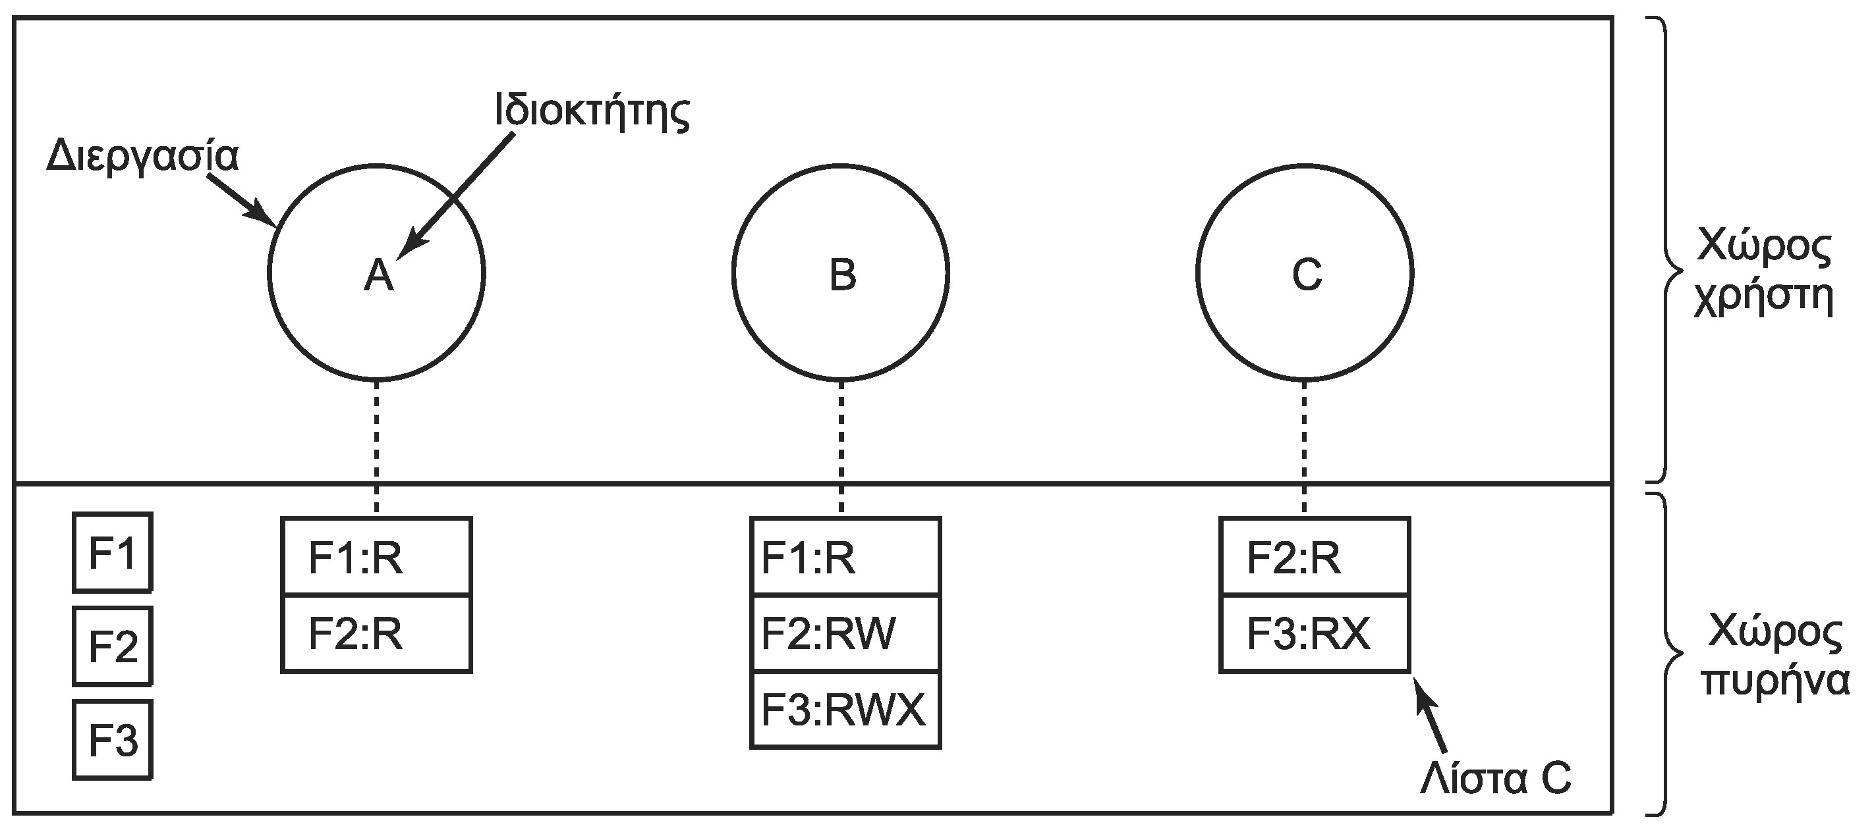
Δυνατότητες (1 από 3)
Σε κάθε διεργασία αντιστοιχεί λίστα δικαιωμάτων
Ουσιαστικά, μία γραμμή του μητρώου προστασίας
Κάθε στοιχείο δίνει αντικείμενο και δικαιώματα
Οι λίστες δυνατοτήτων είναι και αυτές αντικείμενα

Slide 38
Δυνατότητες (2 από 3)
Προστασία δυνατοτήτων
Οι δυνατότητες σχετίζονται με μια διεργασία
Η διεργασία δεν πρέπει να τις αλλάζει!
Αρχιτεκτονικές με ετικέτες (tagged architectures)
Κάθε λέξη της μνήμης έχει μία ετικέτα (tag)
Αν είναι 1, η λέξη αλλάζει μόνο από το ΛΣ
Διατήρηση δυνατοτήτων μέσα στο λειτουργικό
Οι διεργασίες αναφέρονται σε θέσεις στη λίστα

Slide 39
Δυνατότητες (3 από 3)
Κρυπτογράφηση των δυνατοτήτων
Στη δημιουργία παράγεται τυχαίο πεδίο ελέγχου
Ο δημιουργός κρατάει τοπικά το πεδίο ελέγχου
Ο ιδιοκτήτης λαμβάνει ένα ειδικό αντικείμενο
Περιέχει κρυπτογραφική σύνοψη των στοιχείων
Ο χρήστης στέλνει το αντικείμενο για χρήση
Ο διακομιστής ελέγχει αν τα δικαιώματα είναι ίδια
Αν όχι, τότε η κρυπτογραφική σύνοψη δεν ταιριάζει

Slide 40
Δυνατότητες (4 από 4)
Γενικά δικαιώματα για όλα τα αντικείμενα
Αντιγραφή ή διαγραφή δυνατότητας / αντικειμένου
Ανάκληση δικαιωμάτων πρόσβασης
Χρήση έμμεσων αντικειμένων για τις διεργασίες
Τα έμμεσα δείχνουν στα πραγματικά
Η διαγραφή του έμμεσου ανακαλεί τα πάντα
Δυνατότητες ή λίστες ελέγχου πρόσβασης;
Οι δυνατότητες επιτρέπουν πιο γρήγορο έλεγχο
Οι λίστες ελέγχου επιτρέπουν επιλεκτική ανάκληση

Slide 41
Έμπιστα συστήματα
Γιατί τα σύγχρονα ΛΣ έχουν προβλήματα ασφάλειας;
Ο τρόπος κατασκευής ασφαλών ΛΣ είναι γνωστός
Συμβατότητα: ένα νέο ΛΣ θέλει νέες εφαρμογές
Δεν θα εκτελεί τα υπάρχοντα προγράμματα
Πολυπλοκότητα: ένα ασφαλές ΛΣ θα είναι απλό
Δεν θα δέχεται ενεργό περιεχόμενο στο e-mail
Δεν θα δέχεται ενεργό περιεχόμενο στις ιστοσελίδες
Ζητάνε πραγματικά οι χρήστες αυτές τις δυνατότητες;
Ή μήπως προστίθενται από τις εταιρείες για λόγους μαρκετινγκ;

Slide 42
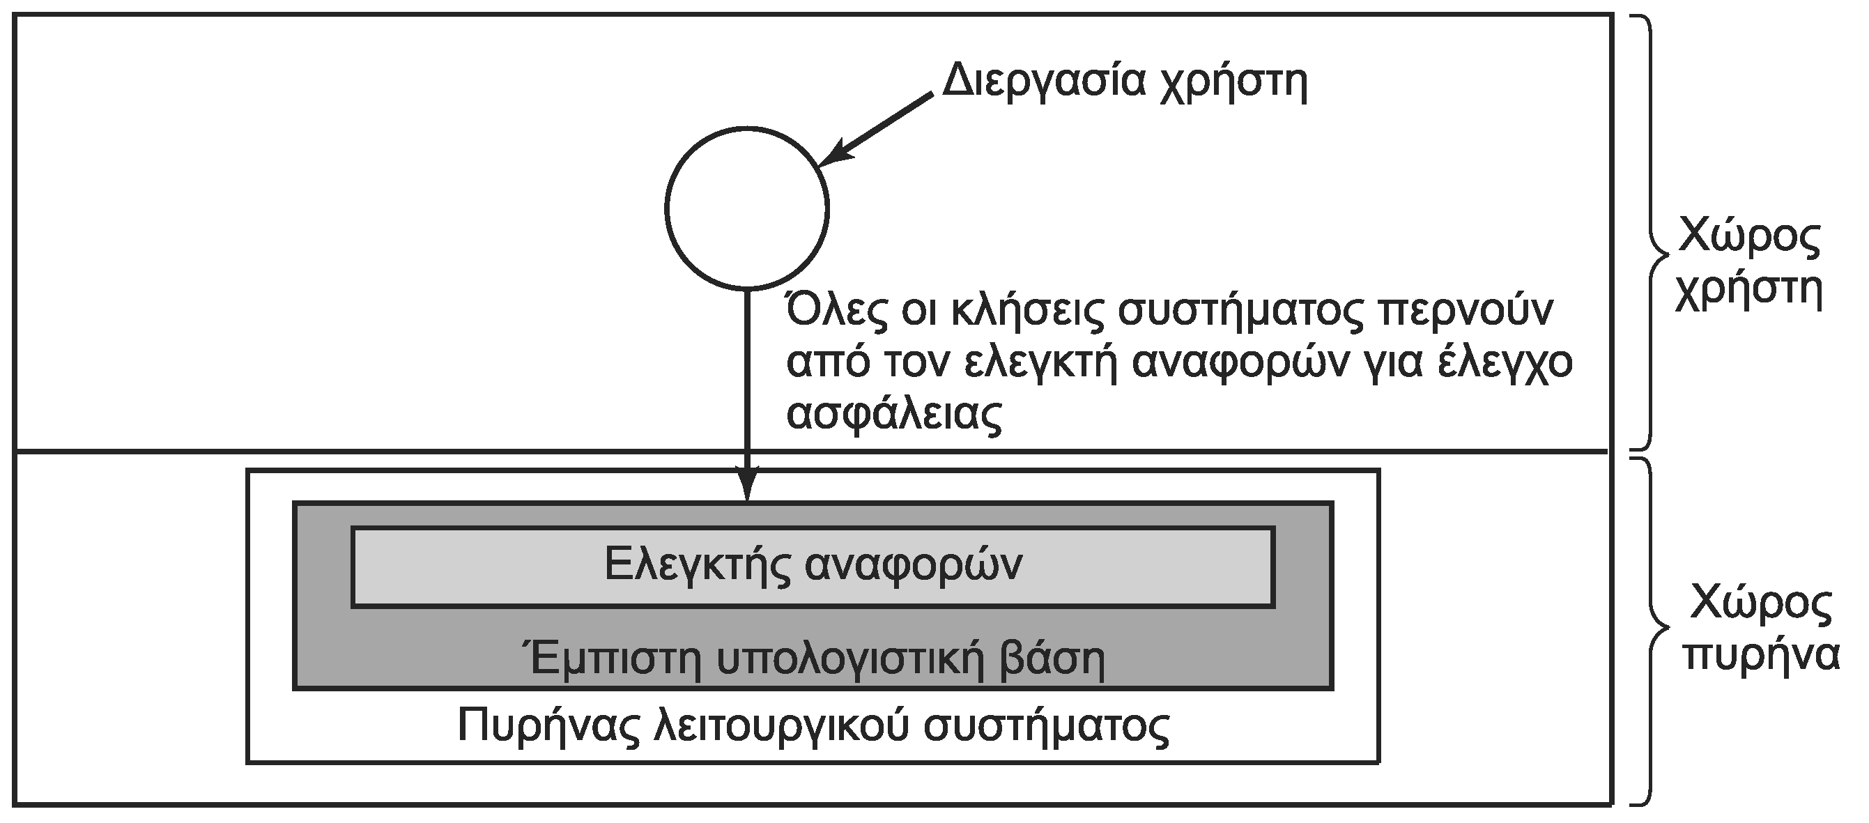
Έμπιστη υπολογιστική βάση
Ορισμένοι οργανισμοί χρειάζονται ασφαλή συστήματα
Έμπιστη υπολογιστική βάση (trusted computing base)
Μικρό τμήμα υλικού και λογισμικού του συστήματος
Υλικό και συσκευές που επηρεάζουν την ασφάλεια
Πυρήνας και προγράμματα με προνόμια υπερχρήστη
Ο ελεγκτής αναφορών (reference monitor) ελέγχει τις κλήσεις

Slide 43
Τυπικά μοντέλα (1 από 3)
Τα μητρώα προστασίας αλλάζουν δυναμικά
Προσθαφαίρεση αντικειμένων, χρηστών, δικαιωμάτων
Μοντελοποίηση προστασίας με 6 λειτουργίες
Create object, delete object
Create domain, delete domain
Create right, delete right
Οι λειτουργίες συνδυάζονται σε διαταγές προστασίας
Οι εφαρμογές εκτελούν διαταγές, όχι λειτουργίες
Παράδειγμα: δημιουργία νέου αρχείου
Συνδυάζει create object και create right

Slide 44
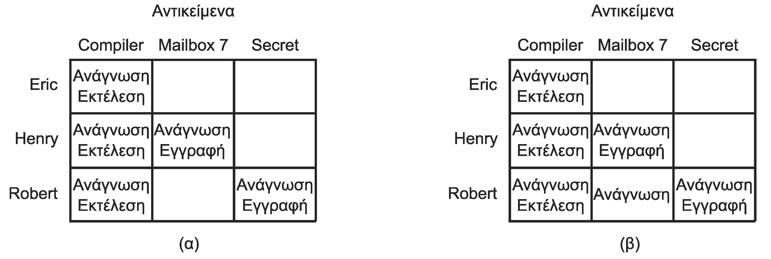
Τυπικά μοντέλα (2 από 3)
Το μητρώο λέει τι μπορεί να κάνει μία διεργασία
Αντιστοιχεί αυτό στην πολιτική του συστήματος;
Μήπως η διεργασία τροποποίησε το μητρώο;
Παράδειγμα: αρχικό και πειραγμένο μητρώο
Ο Robert πρόσθεσε Ανάγνωση στο Mailbox7

Slide 45
Τυπικά μοντέλα (3 από 3)
Έστω ένα ΛΣ με κάποιες διαταγές προστασίας
Έστω μια εξουσιοδοτημένη κατάσταση μητρώου
Μπορούμε να αποδείξουμε ότι δεν θα πάμε σε μη εξουσιοδοτημένη κατάσταση;
Ρωτάμε αν οι διαταγές προστασίας είναι επαρκείς
Αν όχι, το σύστημα δεν είναι θεωρητικά ασφαλές
Το γενικό πρόβλημα είναι απροσδιόριστο
Μπορεί να βρεθεί απόδειξη για συγκεκριμένο ΛΣ

Slide 46
Πολυεπίπεδη ασφάλεια (1 από 3)
Μοντέλα ασφάλειας
Επιλεκτικός έλεγχος πρόσβασης (discretionary)
O χρήστης αποφασίζει ποιος θα βλέπει τι
Συνηθισμένος στα συστήματα γενικής χρήσης
Υποχρεωτικός έλεγχος πρόσβασης (mandatory)
Επιβολή κανόνων πρόσβασης από το σύστημα
Συνηθισμένος σε ευαίσθητα συστήματα

Slide 47
Πολυεπίπεδη ασφάλεια (2 από 4)
Μοντέλο Bell-La Padula
Σχεδιάστηκε για στρατιωτικά συστήματα
Διατεταγμένα επίπεδα διεργασιών / αντικειμένων
Απλή ιδιότητα ασφάλειας
Μία διεργασία στο επίπεδο k μπορεί να διαβάσει <=k
Ιδιότητα *
Μια διεργασία στο επίπεδο k μπορεί να γράψει >=k
Οι διεργασίες διαβάζουν κάτω & γράφουν πάνω
Μπορώ να στείλω στον ανώτερο
Μπορώ να λάβω από τον κατώτερο

Slide 48
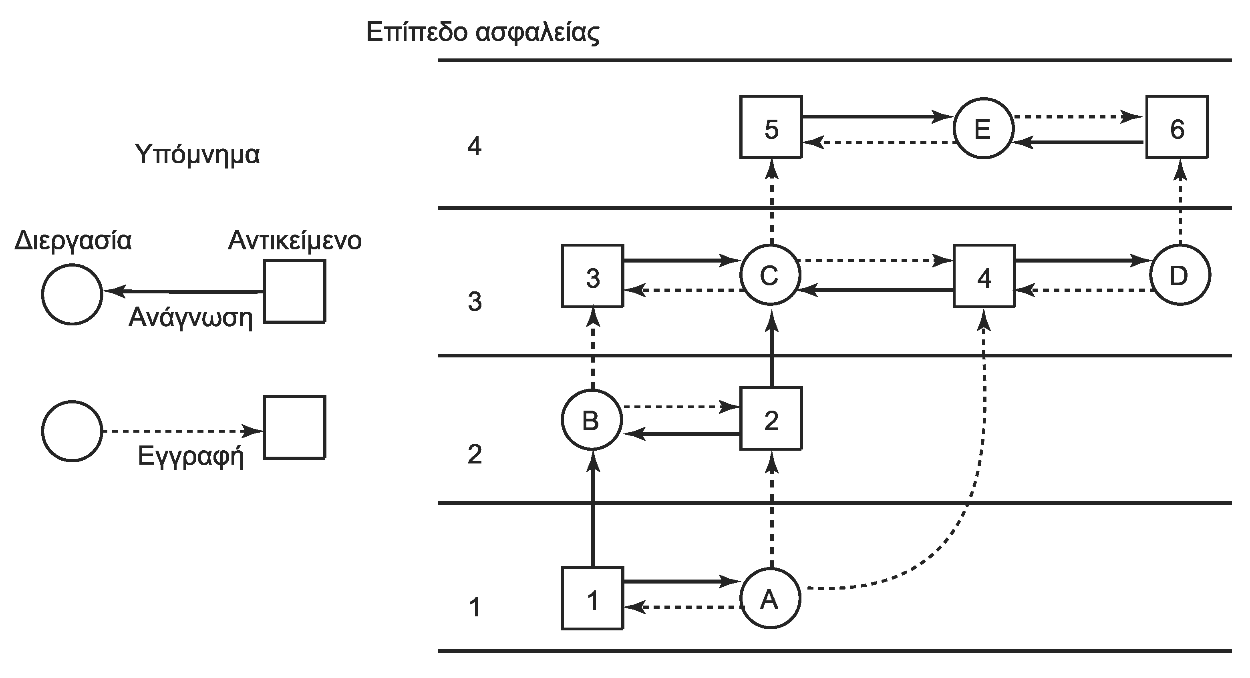
Πολυεπίπεδη ασφάλεια (3 από 4)
Παράδειγμα με 4 επίπεδα ασφάλειας
Τα συμπαγή βέλη (ανάγνωση) δεν πάνε κάτω
Διαβάζουμε χαμηλότερα αντικείμενα
Τα διακεκομμένα βέλη (εγγραφή) δεν πάνε κάτω
Γράφουμε υψηλότερα αντικείμενα

Slide 49
Πολυεπίπεδη ασφάλεια (4 από 4)
Μοντέλο Biba
Το Bell-La Padula έχει σχεδιαστεί για να κρατάει μυστικά
Ενημέρωση από κάτω και αναφορές προς τα πάνω
Το Biba εγγυάται την ακεραιότητα των δεδομένων
Απλή ιδιότητα ακεραιότητας
Μία διεργασία στο επίπεδο k μπορεί να γράψει <=k
Ιδιότητα * ακεραιότητας
Μια διεργασία στο επίπεδο k μπορεί να διαβάσει >=k
Εφαρμογή σε εταιρικό περιβάλλον
Ενημέρωση από πάνω και οδηγίες προς τα κάτω

Slide 50
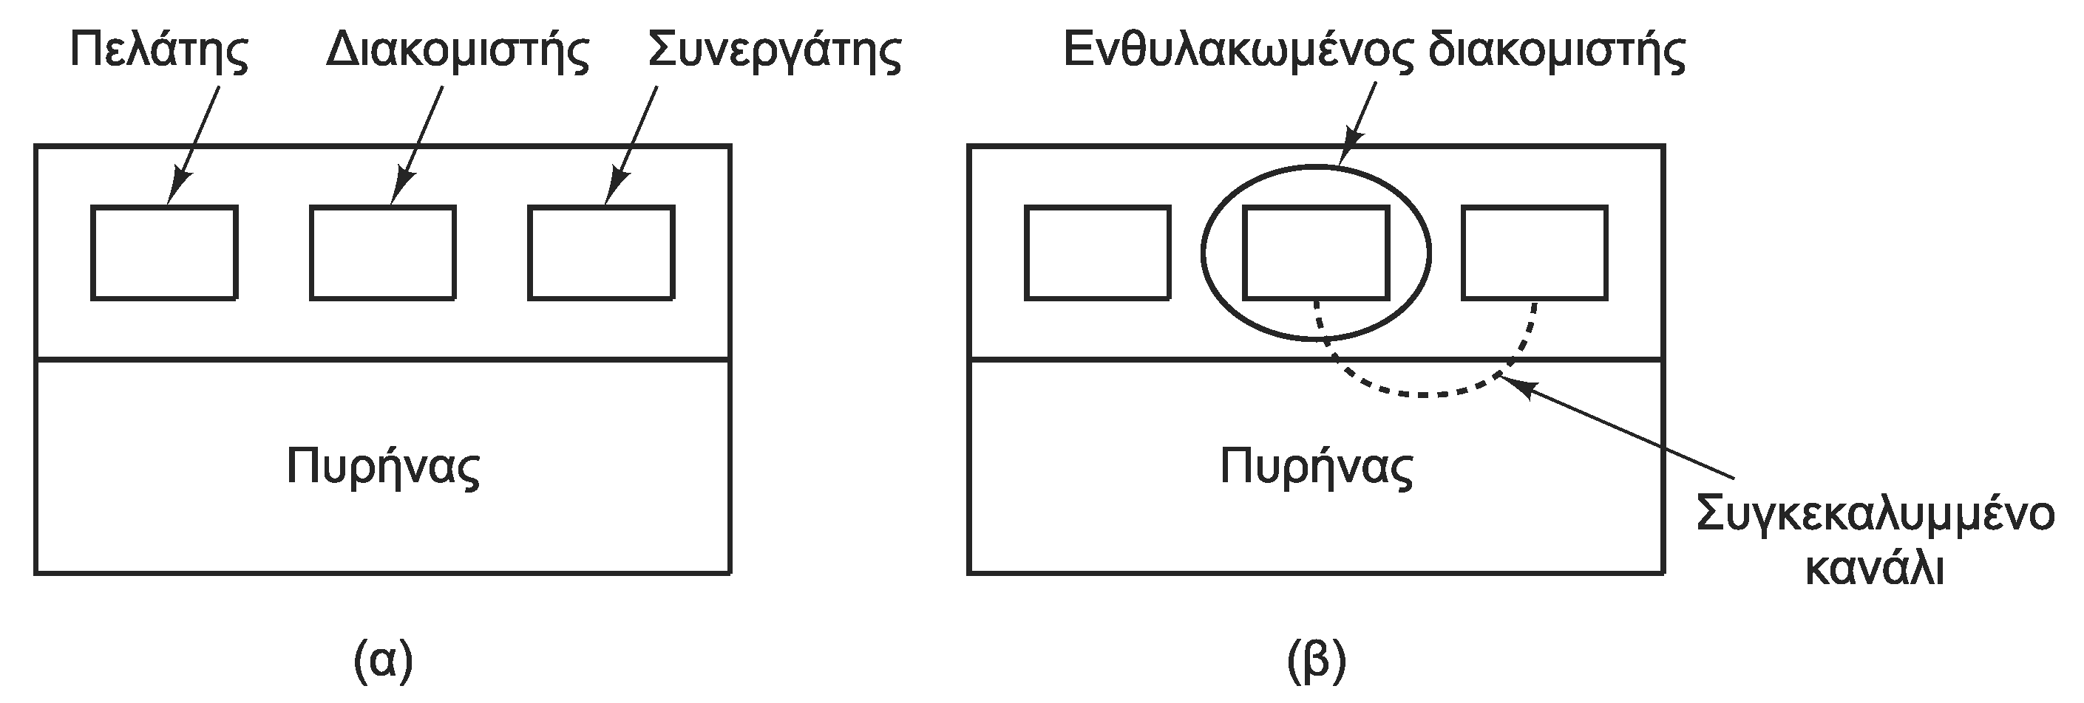
Συγκεκαλυμμένα κανάλια (1 από 5)
Το πρόβλημα του περιορισμού (containment problem)
Ο πελάτης ζητάει από τον διακομιστή κάποια εργασία
Για να γίνει η εργασία του αποκαλύπτει πληροφορίες
Ο διακομιστής θέλει να τις αποκαλύψει στον συνεργάτη
Το μητρώο προστασίας απαγορεύει την επικοινωνία
Δυνατότητα επικοινωνίας με συγκεκαλυμμένα κανάλια

Slide 51
Συγκεκαλυμμένα κανάλια (2 από 5)
Ο διακομιστής σε κάθε διάστημα είναι σε μία κατάσταση
Η μία κατάσταση σημαίνει 1 και η άλλη 0
Παράδειγμα: υπολογίζει πολύ ή υπολογίζει λίγο
Ο συνεργάτης στέλνει μηνύματα, βλέπει το χρόνο απόκρισης
Παράδειγμα: κλειδώνει ή ξεκλειδώνει ένα αρχείο
Ο συνεργάτης ελέγχει αν το αρχείο είναι κλειδωμένο

Slide 52
Συγκεκαλυμμένα κανάλια (3 από 5)
Τα κανάλια αυτά είναι γενικά θορυβώδη
Χρήση κώδικα διόρθωσης σφαλμάτων
Χρήση επιβεβαιώσεων (αντίστροφη ροή)
Στεγανογραφία (steganography)
Κρύψιμο εμπιστευτικών σε μη εμπιστευτικές
Είναι μία μορφή συγκεκαλυμμένου καναλιού
Τροποποίηση πληροφοριών με μη εμφανή τρόπο

Slide 53
Συγκεκαλυμμένα κανάλια (4 από 5)
Παράδειγμα: εικόνα με 24 bit χρώματος
Κάθε εικονοστοιχείο έχει 3 κανάλια χρώματος
Κάθε κανάλι έχει 8 bit
Χρησιμοποιούμε το λιγότερο σημαντικό bit
Αλλάζει ανάλογα με την πληροφορία
Ανεπαίσθητες αλλαγές στο χρώμα

Slide 54
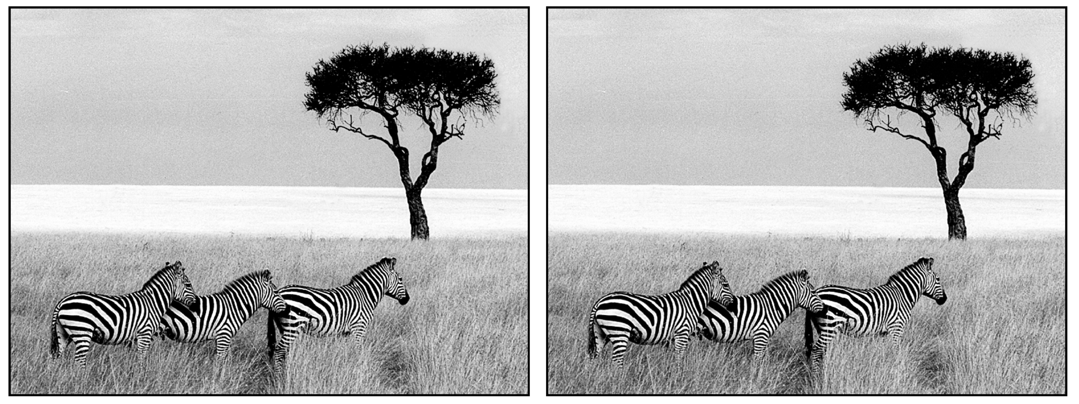
Συγκεκαλυμμένα κανάλια (5 από 5)
Παράδειγμα με πραγματική εικόνα
Η αριστερή εικόνα είναι η αρχική
Η δεξιά περιέχει και 5 έργα του Σαίξπηρ
Χρήση για εισαγωγή υδατογραφημάτων (watermarks)
Απόκρυψη πληροφοριών για τον ιδιοκτήτη της εικόνας
Αν χρησιμοποιηθεί η εικόνα, δείχνουμε το υδατογράφημα

Slide 55
Πιστοποίηση ταυτότητας
Μάθημα: Λειτουργικά Συστήματα, Ενότητα # 7: Ασφάλεια
Διδάσκων: Γιώργος Ξυλωμένος, Τμήμα: Πληροφορικής

Slide 56
Κωδικοί πρόσβασης (1 από 11)
Πώς ξέρουμε ποιος είναι ο χρήστης;
Δεν πρέπει να μπορεί να παραστήσει άλλον
Χρειάζεται μέθοδος πιστοποίησης ταυτότητας
Τρεις γενικές μέθοδοι
Κάτι που γνωρίζει ο χρήστης
Κάτι που κατέχει ο χρήστης
Κάτι που είναι ο χρήστης
Σε ορισμένα ΛΣ έχουμε συνδυασμό μεθόδων

Slide 57
Κωδικοί πρόσβασης (2 από 11)
Χάκερ ή κράκερ;
Χάκερ είναι ο επιδέξιος προγραμματιστής
Μπορεί να λύσει δύσκολα προβλήματα
Κράκερ είναι αυτός που διεισδύει σε συστήματα
Σπάει την ασφάλεια των συστημάτων
Λέμε και white-hat ή black-hat hacker
White-hat είναι ο (μάλλον) καλοπροαίρετος
Black-hat είναι ο (σίγουρα) κακοπροαίρετος

Slide 58
Κωδικοί πρόσβασης (3 από 11)
Πιστοποίηση με χρήση κωδικών πρόσβασης
Πληκτρολόγηση ονόματος και κωδικού πρόσβασης
Το σύστημα διατηρεί μια λίστα με τέτοια ζεύγη
Οι κωδικοί πρόσβασης δεν πρέπει να εμφανίζονται
Αλλιώς μπορούν να τους μάθουν όσοι βρίσκονται κοντά
Το σύστημα πρέπει να δίνει τις ελάχιστες πληροφορίες
Στο (β) ο κράκερ μαθαίνει ότι το όνομα σύνδεσης είναι λάθος
Στο (γ) μαθαίνει μόνο ότι ο συνδυασμός δεν είναι σωστός

Slide 59
Κωδικοί πρόσβασης (4 από 11)
Πώς διεισδύουν οι κράκερ;
Τα ονόματα χρήστη είναι συνήθως προφανή
Παράδειγμα: όνομα.επώνυμο
Αλλά και οι (απλοί) κωδικοί δεν είναι δύσκολοι
Οι χρήστες συνήθως χρησιμοποιούν κοινές λέξεις
Με ένα μικρό λεξικό ανοίγουν πολλοί λογαριασμοί
Το πρόβλημα είναι πιο μεγάλο λόγω δικτύων
Ένας χρήστης μπορεί να έχει πολλούς λογαριασμούς
Συνήθως χρησιμοποιεί τον ίδιο κωδικό παντού

Slide 60
Κωδικοί πρόσβασης (5 από 11)
Πώς διεισδύουν οι κράκερ;
Τηλεφωνητής πολέμου (war dialer)
Σύστημα που καλεί τυχαία τηλέφωνα μέσω μόντεμ
Πολλοί υπολογιστές δέχονται κλήσεις χωρίς έλεγχο!
Παραλλαγή της μεθόδου για το Διαδίκτυο
Δοκιμή τυχαίων διευθύνσεων IP με ping και telnet
Αντίμετρα από τα συστήματα
Απενεργοποίηση του ping
Αποσύνδεση του telnet μετά από μερικές αποτυχίες
Η επίθεση θέλει περισσότερο χρόνο
Οι υπολογιστές όμως έχουν μεγάλη υπομονή!

Slide 61
Κωδικοί πρόσβασης (6 από 11)
Πώς διεισδύουν οι κράκερ;
Σάρωση θυρών (port scan)
Δοκιμή σύνδεσης με διάφορες θύρες UDP και TCP
Αποκάλυψη υπηρεσιών που τρέχουν σε ένα σύστημα
Στη συνέχεια επίθεση στις υπηρεσίες αυτές
Χρήση προεπιλεγμένων κωδικών
Σε πολλά ΛΣ υπάρχουν λογαριασμοί ειδικού σκοπού
Οι κωδικοί είναι προεπιλεγμένοι από τον κατασκευαστή
Πολλοί διαχειριστές δεν τους αλλάζουν ποτέ

Slide 62
Κωδικοί πρόσβασης (7 από 11)
Παράδειγμα από τον Clifford Stoll (The cuckoo’s egg)
Ο κράκερ δοκιμάζει τους τυπικούς λογαριασμούς
Πρόγραμμα εξέτασης πακέτων (packet sniffer)
Εγκαθίσταται από τον κράκερ στο σπασμένο σύστημα
Παρακολουθεί το δίκτυο και καταγράφει τους κωδικούς

Slide 63
Κωδικοί πρόσβασης (8 από 11)
Τα σεναριόπαιδα (script kiddies)
Αδαείς χρήστες που χρησιμοποιούν έτοιμα σενάρια
Αξιοποίηση είτε γνωστών προβλημάτων είτε επαναλήψεων
Ασφάλεια κωδικών πρόσβασης στο UNIX
Η διατήρηση κωδικών σε αρχείο είναι επικίνδυνη
Στο UNIX αποθηκεύονται κρυπτογραφημένοι
Χρήση μονόδρομης συνάρτησης στον κωδικό
Σε κάθε σύνδεση ο κωδικός κρυπτογραφείται και συγκρίνεται
Ο εισβολέας μπορεί όμως να κάνει κι αυτός το ίδιο
Κρυπτογράφηση βάσης των κοινών λέξεων και σύγκριση

Slide 64
Κωδικοί πρόσβασης (9 από 11)
Ασφάλεια κωδικών πρόσβασης στο UNIX
Η τεχνική του αλατιού (salt)
Σε κάθε κωδικό αντιστοιχεί ένας τυχαίος αριθμός
Ο τυχαίος αριθμός αποθηκεύεται στο αρχείο κωδικών
Ο κωδικός κρυπτογραφείται μαζί με τον τυχαίο αριθμό
Η σύγκριση με έτοιμο αρχείο κωδικών δεν δουλεύει
Για τυχαίο αριθμό n bit έχουμε 2^{n} παραλλαγές του κωδικού
Στο UNIX η ανάγνωση γίνεται μέσω προγράμματος
Το οποίο καθυστερεί επίτηδες τις απαντήσεις του

Slide 65
Κωδικοί πρόσβασης (10 από 11)
Κωδικοί πρόσβασης μίας χρήσης (one time passwords)
Μονόδρομη αλυσίδα κατακερματισμού (hash chain)
Χρησιμοποιεί μία μονόδρομη συνάρτηση y=f(x)
Ο χρήστης επιλέγει μυστικό κωδικό (s) και πλήθος κωδικών (n)
Για n=4 ο πρώτος κωδικός θα είναι P₁=f(f(f(f(s))))
Ο διακομιστής ξεκινάει με P₀=f(P₁) και αριθμό 1
Πρώτη σύνδεση: ο διακομιστής στέλνει 1 και ο χρήστης P’₁
Ο διακομιστής ελέγχει αν f(P’₁)=P₀
Αν ναι, αποθηκεύει το P₁ =P’₁ και αριθμό 2
Ο χρήστης υπολογίζει εύκολα όλα τα P_{i} γιατί ξέρει το s
Ο διακομιστής δεν μπορεί να υπολογίσει το επόμενο P_{i}

Slide 66
Κωδικοί πρόσβασης (11 από 11)
Πιστοποίηση ταυτότητας με ερωταποκρίσεις
Ο χρήστης δημιουργεί μία λίστα ερωτήσεων/απαντήσεων
Οι απαντήσεις αποθηκεύονται σε κρυπτογραφημένη μορφή
Σε κάθε σύνδεση ο διακομιστής επιλέγει μία ερώτηση
Ο χρήστης πρέπει να δώσει τη σωστή απάντηση
Παραλλαγή: ερωταπόκριση (challenge-response)
Ο χρήστης επιλέγει έναν αλγόριθμο f και ένα κλειδί k
Σε κάθε σύνδεση ο διακομιστής του στέλνει μία τιμή x
Ο χρήστης απαντά με την y=f(x,k)
Ο εισβολέας πρέπει να ξέρει f (εύκολο) και k (δύσκολο)

Slide 67
Φυσικά αντικείμενα (1 από 2)
Πιστοποίηση με χρήση φυσικού αντικειμένου
Στα ATM έχουμε αντικείμενο (κάρτα) και κωδικό (PIN)
Οι απλούστερες κάρτες έχουν μία μαγνητική λωρίδα
Οικονομικές, αλλά διαβάζονται και αντιγράφονται εύκολα
Οι πιο σύνθετες κάρτες περιέχουν τσιπ μνήμης
Η αποθηκευμένη τιμή αλλάζει από τη συσκευή ανάγνωσης
Παράδειγμα: τηλεκάρτες με αποθηκευμένο χρόνο ομιλίας
Ακόμη πιο σύνθετες είναι οι έξυπνες κάρτες (smart cards)
Tο τσιπ περιέχει επεξεργαστή (μπορεί να εκτελεί αλγόριθμους)
Το τσιπ περιέχει μνήμη (μπορεί να αποθηκεύει και χρήματα)

Slide 68
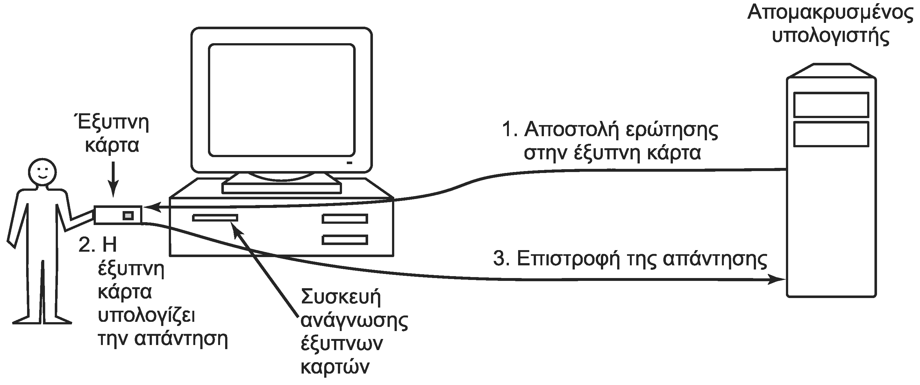
Φυσικά αντικείμενα (2 από 2)
Πιστοποίηση ταυτότητας με έξυπνες κάρτες
Ο διακομιστής στέλνει τυχαίο αριθμό r στον χρήστη
Η κάρτα υπολογίζει f(r,k) με βάση το μυστικό κλειδί k
Η κάρτα περιέχει και το κλειδί και τον αλγόριθμο
Ο αλγόριθμος μπορεί να μην είναι σταθερός
Αν βρεθεί ότι είναι ευάλωτος, αντικαθίσταται

Slide 69
Βιομετρία (1 από 3)
Πιστοποίηση ταυτότητας με χρήση βιομετρίας
Αξιοποιεί μοναδικά χαρακτηριστικά του χρήστη
Πρέπει να υπάρχει μεγάλη ποικιλία στους ανθρώπους
Πρέπει να μην αλλοιώνονται εύκολα με τον χρόνο
Υποσυστήματα εγγραφής και αναγνώρισης
Στην εγγραφή αναλύονται τα χαρακτηριστικά
Στην αναγνώριση συγκρίνονται με αυτά της βάσης
Τυπικά χαρακτηριστικά για βιομετρικό έλεγχο
Ίριδα: διαφέρει ακόμη και στους δίδυμους
Μήκη δακτύλων χεριού

Slide 70
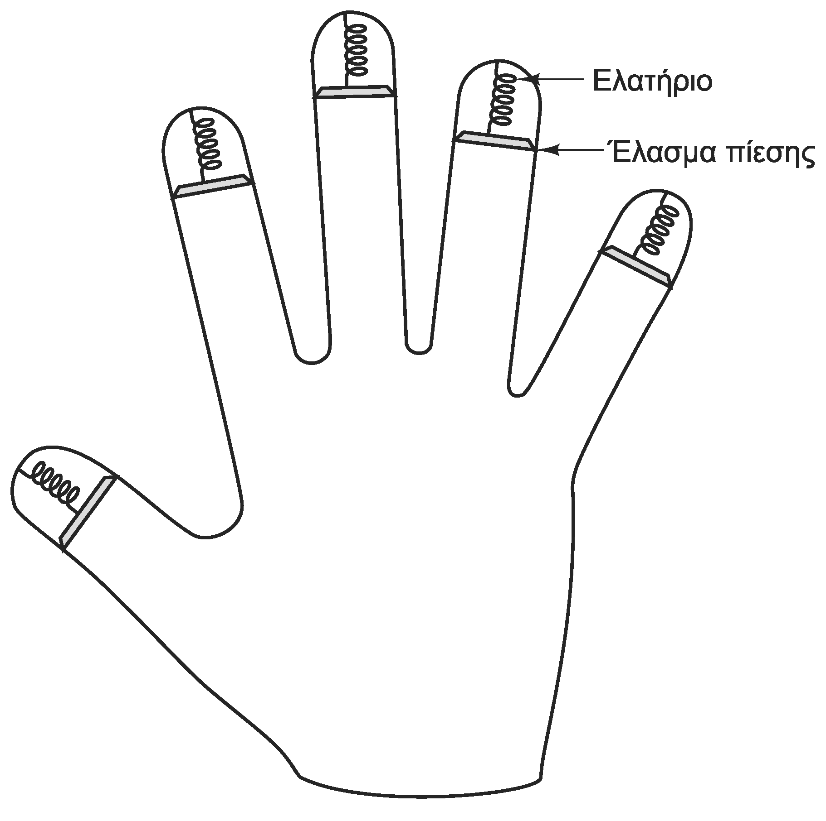
Βιομετρία (2 από 3)
Πολλές τεχνικές βιομετρίας σπάνε εύκολα
Εκμαγείο του χεριού για μήκη δακτύλων
Φωτογραφία της ίριδας για αναγνώριση

Slide 71
Βιομετρία (3 από 3)
Ανάλυση υπογραφής
Ο χρήστης γράφει το όνομά του στο τερματικό
Αντί για έλεγχο του αποτελέσματος, ελέγχονται οι κινήσεις
Η υπογραφή πλαστογραφείται, αλλά οι κινήσεις όχι
Βιομετρία φωνής
Ο χρήστης επαναλαμβάνει μια φράση που του δίνεται
Το σύστημα αναλύει τα χαρακτηριστικά της φωνής
Δεν μπορεί να χρησιμοποιηθεί μια έτοιμη ηχογράφηση
Γιατί να μην κάνουμε ανάλυση αίματος;
Οι τεχνικές πρέπει να είναι αποδεκτές από τους χρήστες

Slide 72
Εσωτερικές επιθέσεις
Μάθημα: Λειτουργικά Συστήματα, Ενότητα # 7: Ασφάλεια
Διδάσκων: Γιώργος Ξυλωμένος, Τμήμα: Πληροφορικής

Slide 73
Λογικές βόμβες
Επιθέσεις από χρήστες του συστήματος
Η πιστοποίηση ταυτότητας κρατάει τους τρίτους εκτός
Πολλές επιθέσεις όμως ξεκινάνε από μέσα
Λογικές βόμβες (logic bombs)
Κώδικας που κρύβεται από προγραμματιστή
Όσο δουλεύει στην εταιρεία δεν γίνεται τίποτα
Όταν φύγει η βόμβα «εκρήγνυται»
Μπορεί να αλλοιώνει αρχεία ή προγράμματα
Έτσι ο προγραμματιστής εκβιάζει την εταιρεία

Slide 74
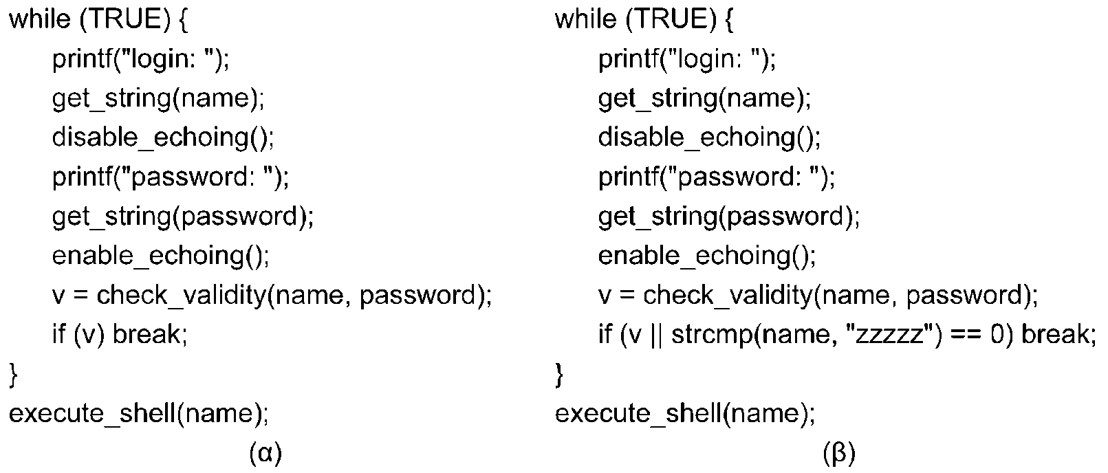
Καταπακτές
Καταπακτές (trap doors)
Κώδικας που παρακάμπτει ελέγχους ασφάλειας
Επιτρέπει ειδική σύνδεση στον προγραμματιστή
Παράδειγμα: ο zzzzz μπαίνει χωρίς έλεγχο στο σύστημα
Αντιμετωπίζεται με επιθεωρήσεις κώδικα (code reviews)

Slide 75
Παραπλανητική σύνδεση
Παραπλανητική σύνδεση (login spoofing)
Πρόγραμμα που παριστάνει τη διαδικασία σύνδεσης
Χρησιμοποιείται σε δημόσιους υπολογιστές
Ο χρήστης δίνει όνομα και κωδικό ανυποψίαστος
Το πρόγραμμα αποθηκεύει τα στοιχεία
Εμφανίζει μήνυμα λάθος κωδικού και τερματίζει
Στα Windows αποφεύγεται με χρήση CTRL-ALT-DEL
Ο κωδικός δεν παγιδεύεται από προγράμματα χρήστη

Slide 76
Αξιοποίηση σφαλμάτων κώδικα
Μάθημα: Λειτουργικά Συστήματα, Ενότητα # 7: Ασφάλεια
Διδάσκων: Γιώργος Ξυλωμένος, Τμήμα: Πληροφορικής

Slide 77
Σφάλματα κώδικα
Σφάλματα που οδηγούν σε παραβιάσεις ασφάλειας
Κάθε σφάλμα είναι διαφορετικό
Υπάρχουν όμως ορισμένα πολύ κοινά
Αξιοποίηση των σφαλμάτων κώδικα
Εκτέλεση σάρωσης θυρών για telnet
Δοκιμή σύνδεσης μαντεύοντας όνομα και κωδικό
Εκτέλεση προβληματικού προγράμματος με κατάλληλη είσοδο
Δημιουργία κελύφους με προνόμια διαχειριστή
Προσκόμιση προγράμματος ζόμπι που περιμένει εντολές
Αυτόματη ενεργοποίηση του προγράμματος ζόμπι

Slide 78
Υπερχείλιση μνήμης (1 από 3)
Υπερχείλιση προσωρινής μνήμης
Η C δεν ελέγχει τα όρια των πινάκων κατά την πρόσβαση
Ένα πρόγραμμα μπορεί να γράψει μνήμη εκτός ορίων
Λειτουργία επίθεσης μέσω υπερχείλισης;
Έστω ότι ζητάμε κάποια παράμετρο από το χρήστη
Το πρόγραμμα έχει πίνακα 1024 byte για την είσοδο
Ο εισβολέας όμως στέλνει 2000 byte
Αν δεν γίνει έλεγχος, αυτά γράφονται εκτός ορίων
Αντικαθιστούν τη διεύθυνση επιστροφής της συνάρτησης
Περιλαμβάνουν και τον κώδικα στον οποίο επιστρέφουμε

Slide 79
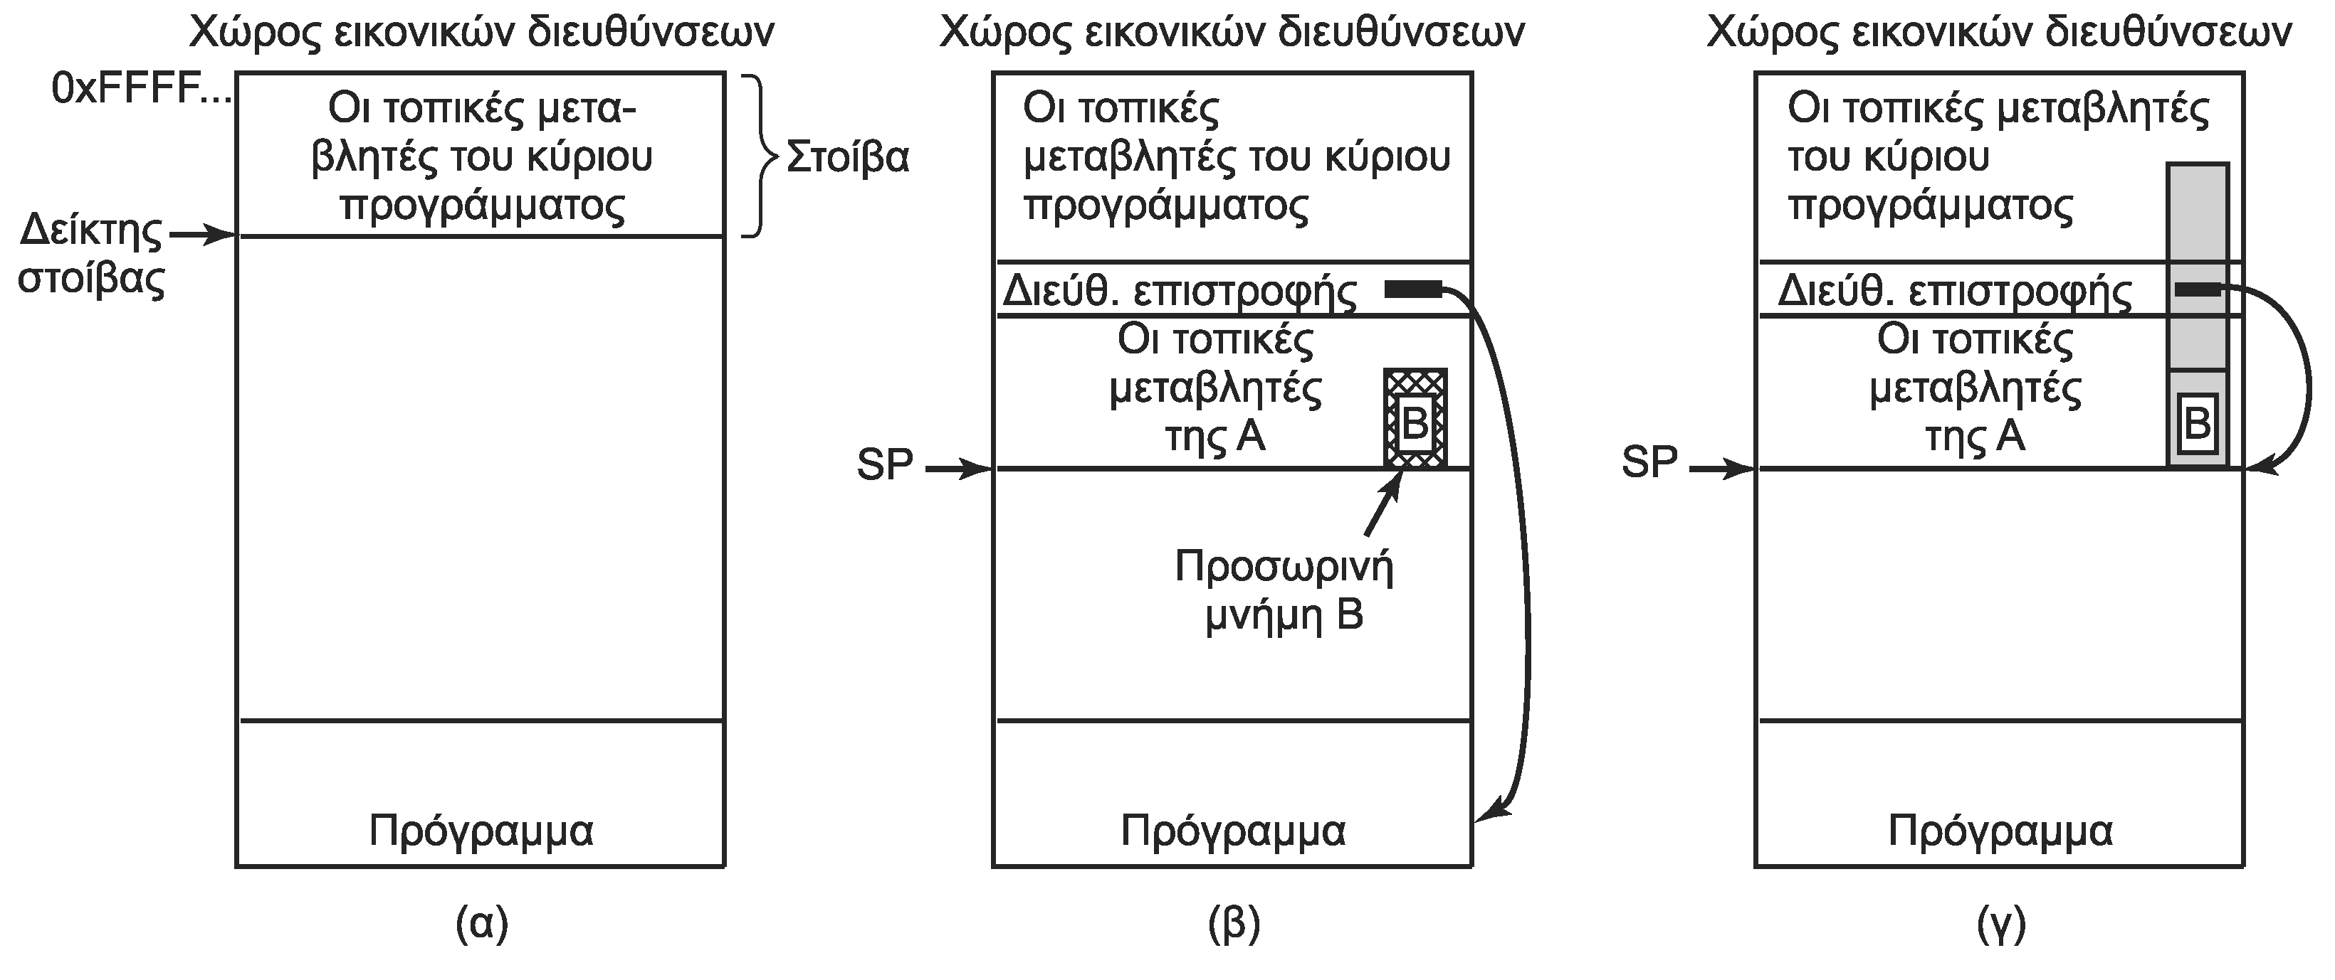
Υπερχείλιση μνήμης (2 από 3)
Παράδειγμα επίθεσης με υπερχείλιση μνήμης
Η παράμετρος γράφεται σε όλη την γκρι περιοχή
Αλλάζει η διεύθυνση επιστροφής από τη συνάρτηση
Το πρόγραμμα μεταβαίνει σε κώδικα στη γκρι περιοχή
Τελικά παίρνει τον έλεγχο ο κώδικας του εισβολέα

Slide 80
Υπερχείλιση μνήμης (3 από 3)
Λειτουργεί με είσοδο οποιασδήποτε μορφής
Αρκεί ο εισβολέας να φτιάξει την σωστή συμβολοσειρά
Ο εισβολέας ουσιαστικά εκτελείται με ξένα προνόμια
Μπορεί να έχει πάρει προνόμια διαχειριστή
Σε αυτή την περίπτωση κάνει ό,τι θέλει
Δυστυχώς η gets() δεν ελέγχει το μήκος της εισόδου!
Εντοπισμός των προβλημάτων υπερχείλισης
Δίνουμε μεγάλη είσοδο στο πρόγραμμα
Αν καταρρεύσει εξετάζουμε την εικόνα μνήμης του
Βρίσκουμε το πρόβλημα στον πηγαίο κώδικα

Slide 81
Συμβολοσειρές μορφοποίησης
Παρόμοια ιδέα με υπερχείλιση μνήμης
Η printf() μπορεί να αλλάξει τα ορίσματά της
Ο κωδικός %n υπολογίζει πόσοι χαρακτήρες τυπώνονται
Ο αριθμός τοποθετείται στο επόμενο όρισμα της printf
Παράδειγμα: printf(“Hello %nworld\n”,&i);
Έστω το εξής σενάριο
Το πρόγραμμα διαβάζει μια συμβολοσειρά s
Στη συνέχεια την τυπώνει με printf(s) αντί printf(“%s”,s);
Ο εισβολέας περιλαμβάνει κωδικούς μορφοποίησης στην s
Έτσι καταφέρνει να τροποποιήσει τη μνήμη

Slide 82
Επιστροφή στη libc (1 από 2)
Νέα συστήματα δεν επιτρέπουν εκτέλεση δεδομένων
Η στοίβα σημειώνεται ως read/write αλλά όχι execute
Το ΛΣ μπορεί να αποφύγει τις προηγούμενες επιθέσεις
Η διεύθυνση επιστροφής μπορεί να αντικατασταθεί
Δεν μπορεί να εκτελεστεί κώδικας από τη στοίβα
Μπορεί να εκτελεστεί όμως ο κώδικας της libc
Συγκεκριμένα, μπορεί να εκτελεστεί η strcpy()
Το κέλυφος αντιγράφεται στη στοίβα με υπερχείλιση
Η strcpy() το αντιγράφει στο τμήμα δεδομένων

Slide 83
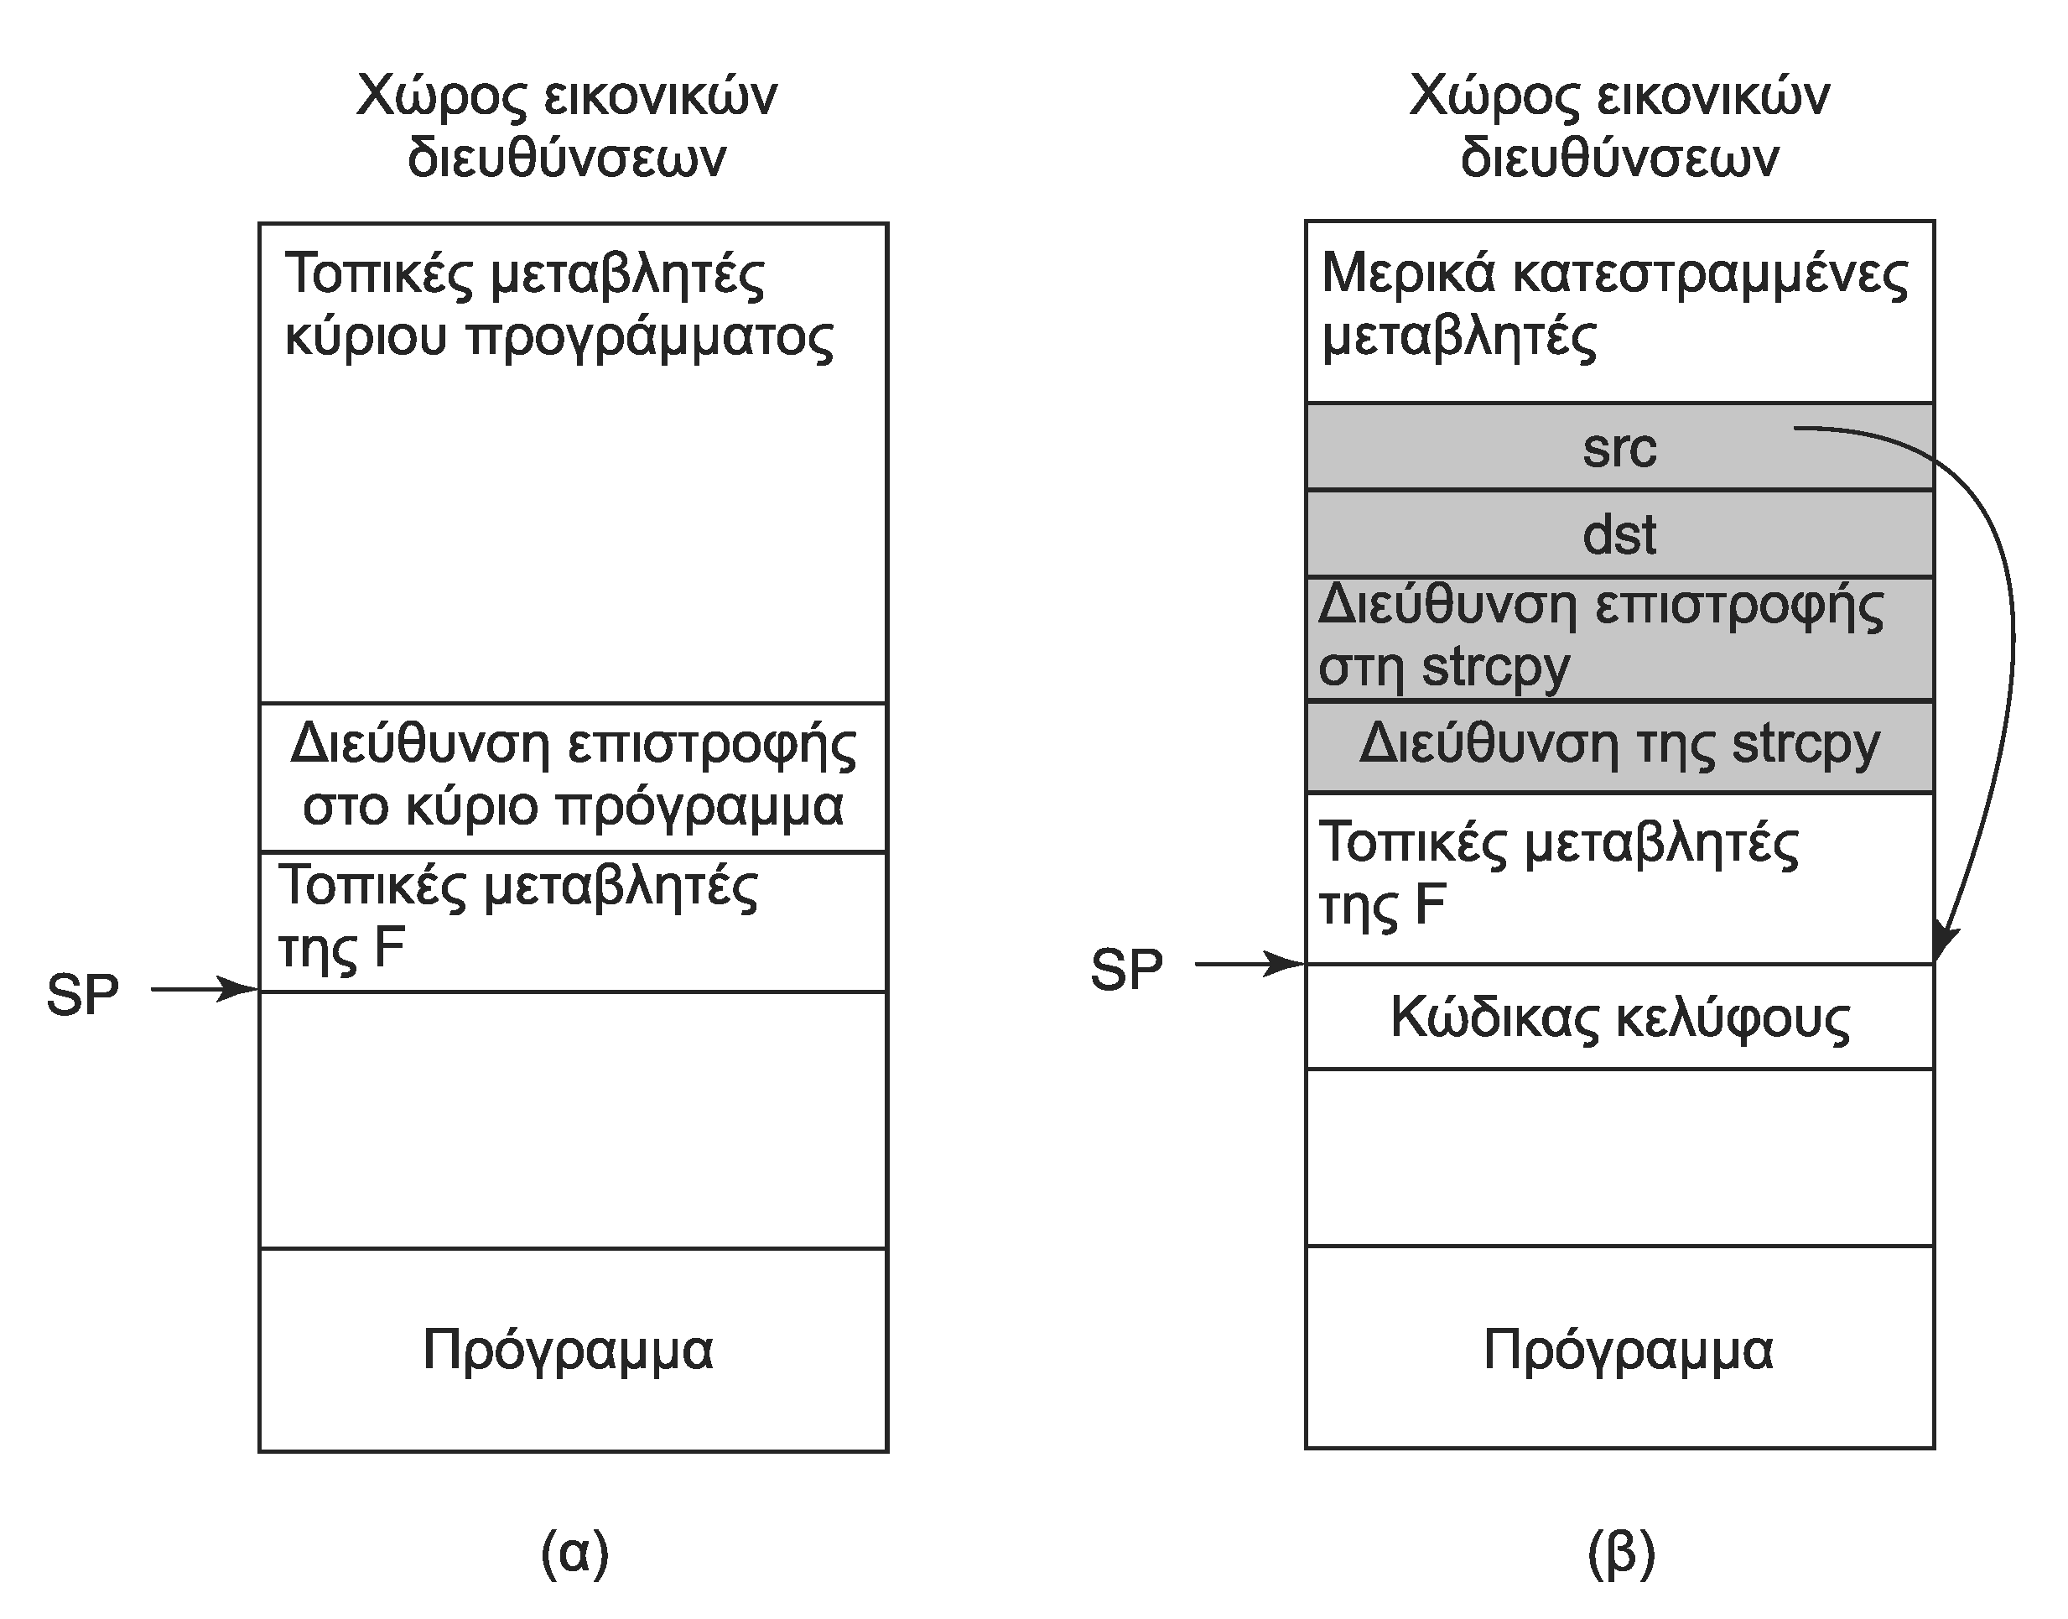
Επιστροφή στη libc (2 από 2)
Επίθεση με επιστροφή στη libc
Αρχικά «επιστρέφουμε» στην strcpy()
Αυτή κάνει την αντιγραφή από το src στο dst
Στο τέλος επιστρέφει στον αντιγραμμένο κώδικα

Slide 84
Υπερχείλιση ακεραίων
Όλοι οι τύποι αριθμών έχουν σταθερά μεγέθη
Η C όμως δεν ελέγχει για υπερχειλίσεις
Οι απρόσημοι αναδιπλώνονται από το μηδέν
Οι προσημασμένοι μπορεί να αλλάξουν πρόσημο
Ο εισβολέας μπορεί να προκαλέσει υπερχείλιση
Παράδειγμα: ζητάμε ύψος και πλάτος εικόνας
Ο εισβολέας προκαλεί υπερχείλιση ακεραίου
Το πρόγραμμα δεσμεύει πολύ λίγη μνήμη
Δυνατότητα επίθεσης υπερχείλισης προσωρινής μνήμης

Slide 85
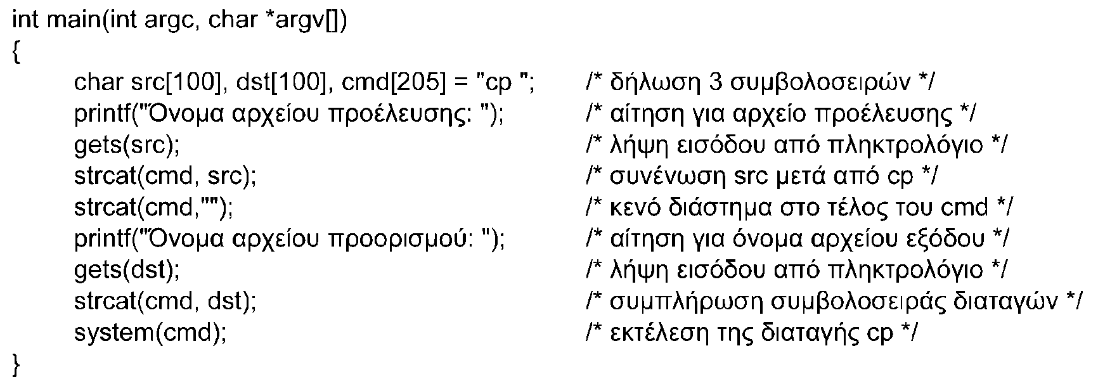
Παρεμβολή κώδικα
Επιθέσεις με παρεμβολή κώδικα
Έστω ένα πρόγραμμα που χρησιμοποιεί τη system()
Θέλουμε είναι ο χρήστης να δώσει δύο ονόματα αρχείων
Ο εισβολέας όμως δίνει “abc” και “xyz; rm –rf /”
Ουσιαστικά εκτελείται μια δεύτερη εντολή!

Slide 86
Κλιμάκωση προνομίων
Ο εισβολέας ξεγελάει το ΛΣ για να πάρει προνόμια
Ο cron εκτελεί περιοδικές εργασίες για τους χρήστες
Εκτελείται με δικαιώματα διαχειριστή
Διαβάζει προγραμματισμένες εργασίες από κατάλογο
Οι χρήστες δεν μπορούν να γράψουν στον κατάλογο
Ο εκτελεί το πρόγραμμά του στον κατάλογο του cron
Καταρρέει αφήνοντας την εικόνα της μνήμης του
Η εικόνα γράφεται στον τρέχοντα κατάλογο
Τελικά καταλήγει στον κατάλογο του cron
Η εικόνα έχει τη μορφή εντολών cron

Slide 87
Κακόβουλο λογισμικό
Μάθημα: Λειτουργικά Συστήματα, Ενότητα # 7: Ασφάλεια
Διδάσκων: Γιώργος Ξυλωμένος, Τμήμα: Πληροφορικής

Slide 88
Είδη κακόβουλου λογισμικού (1 από 2)
Κακόβουλο λογισμικό (malware)
Κάποτε φτιαχνόταν από κακόβουλους ερασιτέχνες
Τώρα φτιάχνεται από κακόβουλους επαγγελματίες
Μπορεί να εγκαθιστά κερκόπορτα στο σύστημα
Επιτρέπει τον έλεγχο της μηχανής από τρίτους
Μια τέτοια μηχανή λέγεται ζόμπι ή bot
Τα δίκτυα bot ενοικιάζονται για μαζικές εργασίες
Παράδειγμα: μαζική αποστολή spam
Μπορεί να εγκαθιστά καταγραφέα πληκτρολογήσεων
Κωδικοί / αριθμοί πιστωτικών καρτών στέλνονται αλλού

Slide 89
Είδη κακόβουλου λογισμικού (2 από 2)
Μπορεί να κάνει υποκλοπή ταυτότητας (identity theft)
Συλλογή δεδομένων χρήστη με keylogger και αναζήτηση
Ο εισβολέας μπορεί μετά να παραστήσει τον χρήστη
Και πολλές άλλες παραλλαγές…
Μεταφορά χρημάτων από το λογαριασμό του χρήστη
Βιομηχανική κατασκοπεία ή σαμποτάζ
Γιατί υπάρχει τόσο πολύ κακόβουλο λογισμικό;
Υπάρχουν λίγα λειτουργικά συστήματα – στόχοι
Πολλά θυσιάζουν την ασφάλεια χάρη της ευχρηστίας
Επιτρέπουν σύνδεση χωρίς ή με προφανείς κωδικούς

Slide 90
Δούρειοι ίπποι (1 από 2)
Δούρειοι ίπποι (trojan horses)
Κακόβουλο λογισμικό κρυμμένο σε χρήσιμο πρόγραμμα
Οι χρήστες εγκαθιστούν οι ίδιοι το πρόγραμμα
Εναλλακτικά, το εκτελούν κατά λάθος
Στα περισσότερα ΛΣ υπάρχει μία μεταβλητή PATH
Ο εισβολέας βάζει το πρόγραμμα σε εκτελέσιμο κατάλογο
Πληκτρολόγηση λάθος ονόματος εντολής
Παράδειγμα: ο χρήστης γράφει “la” αντί για “ls”
Χρήση τοπικού προγράμματος σε ξένο κατάλογο
Σε πολλά συστήματα πρώτα ψάχνεται ο τρέχων κατάλογος

Slide 91
Δούρειοι ίπποι (2 από 2)
Κοινές απάτες με δούρειους ίππους
Μεταφορά χρημάτων από λογαριασμό χρήστη
Σε δημοφιλή προγράμματα διαχείρισης χρημάτων
Κλήση αριθμών πρόσθετης χρέωσης
Κλείνει τον ήχο του μόντεμ για να μην γίνει αντιληπτό
Απαιτεί συμφωνία με πάροχο (σε άλλη χώρα)
Ο εισβολέας μοιράζεται τα έσοδα με τον πάροχο

Slide 92
Ιοί (1 από 9)
Ιοί (viruses)
Προγράμματα που αναπαράγονται μόνα τους
Προσκολλώνται σε εκτελέσιμα προγράμματα
Το μολυσμένο πρόγραμμα μολύνει τα άλλα
Λειτουργία των ιών
Αρχικά ο δημιουργός μολύνει ένα πρόγραμμα
Μετά το πρόγραμμα διαδίδεται κάπως
Όποτε εκτελείται πρώτα μολύνει και άλλα
Μετά εκτελεί τον κύριο κώδικά του

Slide 93
Ιοί (2 από 9)
Συνοδευτικοί ιοί (companion viruses)
Δεν προστίθενται στο πρόγραμμα
Εκτελούνται αντί αυτού και μετά το καλούν
Παράδειγμα: το αρχείο prog.exe στο MS-DOS
Ο ιός είναι στο αρχείο prog.com που καλεί το prog.exe
Παράδειγμα: αλλαγή συντόμευσης στα Windows
Η συντόμευση δείχνει στον ιό, που εκτελεί το πρόγραμμα
Ιοί εκτελέσιμου προγράμματος
Μολύνουν εκτελέσιμα προγράμματα
Πιο συνηθισμένη κατηγορία ιών

Slide 94
Ιοί (3 από 9)
Ιοί αντικατάστασης (overwriting viruses)
Αντικαθιστούν πλήρως το μολυσμένο πρόγραμμα
Στη συνέχεια βρίσκουν εκτελέσιμα προγράμματα
Αντικαθιστούν τον κώδικά τους με τον δικό τους
Συνήθως δεν μολύνουν αμέσως τα πάντα
Μολύνουν ορισμένα μόνο εκτελέσιμα (πιθανοτικά)
Ο ιός αντικατάστασης γίνεται γρήγορα αντιληπτός
Ο χρήστης παρατηρεί ότι το πρόγραμμα δεν λειτουργεί
Ο παρασιτικός ιός προσαρτάται στο πρόγραμμα
Το πρόγραμμα λειτουργεί κανονικά παρά τον ιό

Slide 95
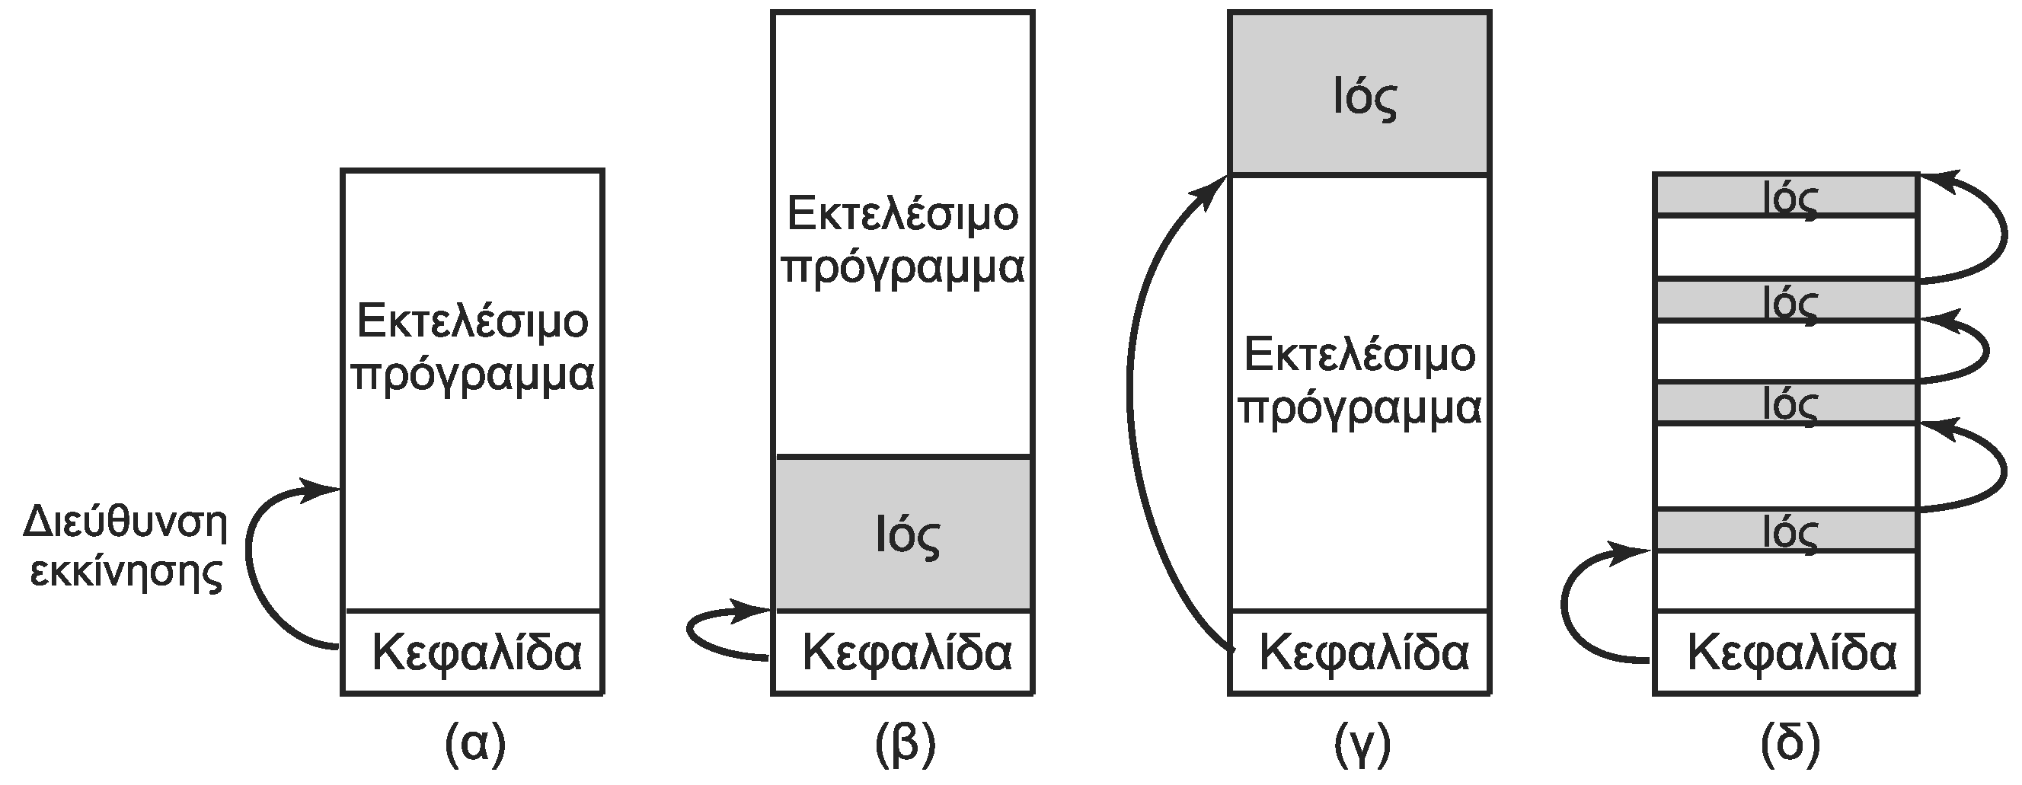
Ιοί (4 από 9)
Παρασιτικοί ιοί (parasitic viruses)
Μπαίνει σε αρχή, μέση ή τέλος του προγράμματος
Στην αρχή: ίσως να χρειαζόμαστε μετάθεση κώδικα
Στο τέλος: αρκεί να είναι μόνο ο ιός μεταθέσιμος
Σε αρχή ή τέλος, ο ιός αλλάζει το μέγεθος του αρχείου
Mπορεί να κρύβεται στα κενά στο τέλος των τμημάτων

Slide 96
Ιοί (5 από 9)
Ιοί τομέα εκκίνησης (boot sector viruses)
Γράφεται στον τομέα εκκίνησης του λειτουργικού
Εκτελείται κατά την εκκίνηση του συστήματος
Τη στιγμή αυτή έχει τα προνόμια του υπερχρήστη
Καταλαμβάνει διάνυσμα διακοπών
Καλείται αυτόματα σε κάθε διακοπή
Αφού κάνει τη δουλειά του εκκινεί και το λειτουργικό

Slide 97
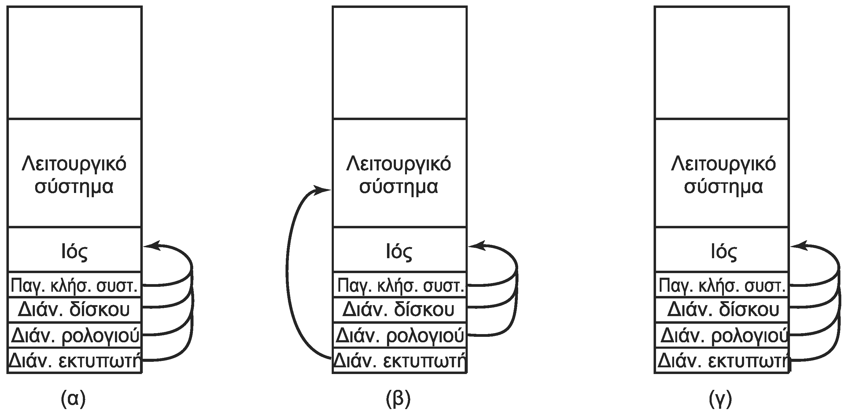
Ιοί (6 από 9)
Ιοί τομέα εκκίνησης (boot sector viruses)
Πώς αποφεύγει τη διαγραφή από το λειτουργικό;
Αρχικά καταλαμβάνει όλα τα διανύσματα
Όπως φορτώνονται οι οδηγοί χάνει κάποια διανύσματα
Όποτε καλείται καταλαμβάνει ξανά τα διανύσματα που έχασε

Slide 98
Ιοί (7 από 9)
Ιοί οδηγών συσκευών (device driver viruses)
Ο μολυσμένος οδηγός συσκευής είναι ο τέλειος ιός
Φορτώνεται αυτόματα από το λειτουργικό σύστημα
Εκτελείται σε κατάσταση πυρήνα με ενισχυμένα προνόμια
Μακροϊοί ή ιοί μακροεντολών (macro viruses)
Πολλά προγράμματα επιτρέπουν τις μακροεντολές
Ο ιός μπορεί να προσαρτηθεί στη μακροεντολή Open File
Αρκεί να το στείλουμε με e-mail σε έναν εύπιστο χρήστη
Τα περισσότερα προγράμματα δίνουν προειδοποίηση
Δεν ξέρουμε όμως αν οι μακροεντολές είναι κακόβουλες

Slide 99
Ιοί (8 από 9)
Ιοί πηγαίου κώδικα (source code viruses)
Μολύνουν πηγαίο κώδικα ενός προγράμματος
Αρκεί εντολή #include και μία κλήση συνάρτησης
Στη μεταγλώττιση ο ιός είναι ήδη εκεί

Slide 100
Ιοί (9 από 9)
Πώς εξαπλώνονται οι ιοί;
Συχνά από μολυσμένο δωρεάν πρόγραμμα
Το πρόγραμμα διανέμεται μέσω ιστοσελίδων
Όταν εκτελεστεί μολύνει άλλα προγράμματα
Μπορεί έτσι να μολυνθούν τομείς εκκίνησης μηχανών
Εναλλακτικά, στέλνεται μέσω e-mail
Με θέμα το οποίο να τραβάει την προσοχή

Slide 101
Σκουλήκια
Το σκουλήκι του Internet (1988)
Βασίζεται σε δύο κενά ασφάλειας στο BSD UNIX
Αρχικά δοκίμαζε να εκτελεστεί με rsh (remote shell)
Μετά δοκίμαζε ένα σφάλμα υπερχείλισης στο finger
Τέλος δοκίμαζε ένα σφάλμα του sendmail για εκτέλεση e-mail
Το σκουλήκι εκτελούσε τον βασικό του κώδικα
Ο κώδικας αυτός κατέβαζε τον κυρίως κώδικα
Μετά δοκίμαζε να σπάσει όσους κωδικούς μπορούσε
Αν έβρισκε αντίγραφό του σε μια μηχανή δεν έκανε νέο
Μία φορά στις εφτά όμως, έκανε και νέο αντίγραφο

Slide 102
Λογισμικό κατασκοπίας (1 από 3)
Φορτώνεται σε υπολογιστή κρυφά από το χρήστη
Κρύβεται ώστε να μην μπορεί να εντοπιστεί
Συγκεντρώνει στοιχεία για τον χρήστη
Μεταδίδει τα στοιχεία αυτά κάπου αλλού
Προσπαθεί να αποφύγει την αφαίρεσή του
Μπορεί να έχει διάφορους στόχους
Μάρκετινγκ: παρακολουθεί προτιμήσεις του χρήστη
Παρακολούθηση: παρακολουθεί ενέργειες του χρήστη
Botnet: κάνει τη μηχανή ζόμπι

Slide 103
Λογισμικό κατασκοπίας (2 από 3)
Τρόποι εξάπλωσης
Συνήθως κρύβεται σε χρήσιμα προγράμματα
Μπορεί να κατεβαίνει αυτόματα από ιστοσελίδα
Σπάνια οι χρήστες καταλαβαίνουν τι λογισμικό είναι
Μερικές φορές βάζει το χρήστη να το αποδεχθεί!
Τι κάνει το λογισμικό κατασκοπείας;
Πειρατεία φυλλομετρητή (browser hijacking)
Αλλαγή αρχικής σελίδας φυλλομετρητή
Τροποποίηση σελιδοδεικτών φυλλομετρητή
Προσθήκη νέων γραμμών εργαλείων στο φυλλομετρητή

Slide 104
Λογισμικό κατασκοπίας (3 από 3)
Τι κάνει το λογισμικό κατασκοπείας;
Αλλαγή προγράμματος αναπαραγωγής μέσων
Αλλαγή μηχανής αναζήτησης χρήστη
Προσθήκη νέων εικονιδίων στην επιφάνεια εργασίας
Αντικατάσταση διαφημίσεων σε ιστοσελίδες
Εισαγωγή διαφημίσεων σε πλαίσια διαλόγου
Εμφάνιση αναδυόμενων (pop up) διαφημίσεων
Κλείσιμο τείχους προστασίας ή προστασίας από ιούς
Δεν είναι το ίδιο με το διαφημιστικό λογισμικό (adware)

Slide 105
Rootkit (1 από 3)
Προσπαθεί να αποφύγει την αφαίρεσή του
Συνήθως, κάποιας μορφής κακόβουλο λογισμικό
Rootkit υλικολογισμικού (firmware)
Κρύβεται στο BIOS σε μνήμη flash
Rootkit υπερεπόπτη (hypervisor)
Εκτελεί το κανονικό ΛΣ ως υπερεπόπτης
Rootkit πυρήνα (kernel) – πιο συνηθισμένο
Κρύβεται σε οδηγό συσκευής ή μέρος του πυρήνα
Rootkit βιβλιοθήκης (library)
Rootkit εφαρμογής (application)

Slide 106
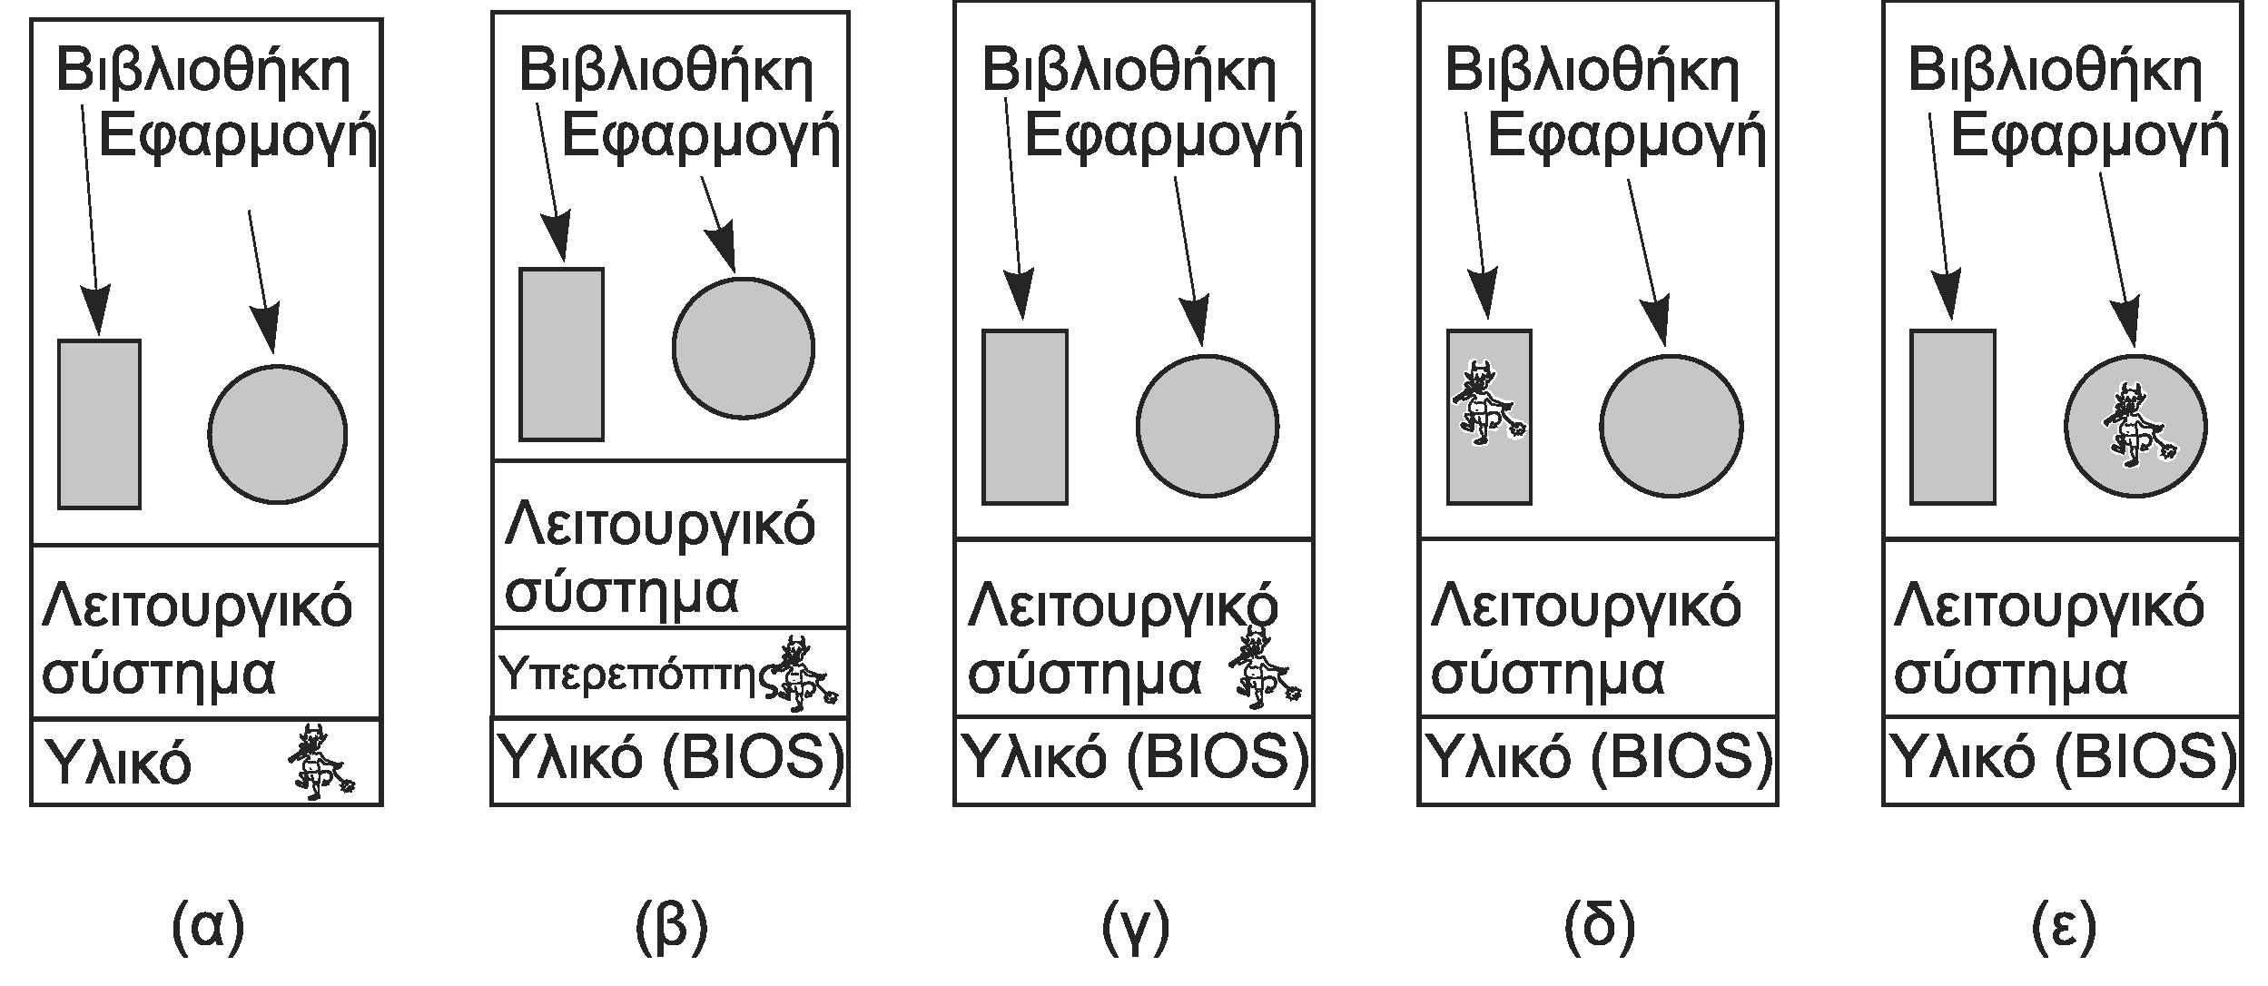
Rootkit (2 από 3)
Τα rootkit υπερεπόπτη είναι δύσκολα στον εντοπισμό
Είναι αόρατα στο εκτελούμενο λειτουργικό σύστημα
Η συμπεριφορά τους αποκλίνει από αυτή της μηχανής
Οι προνομιούχες εντολές είναι αργές λόγω προσομοίωσης
Ο υπερεπόπτης χρησιμοποιεί ορισμένους πόρους (π.χ. TLB)

Slide 107
Rootkit (3 από 3)
Τα rootkit πυρήνα εντοπίζονται με εκκίνηση από USB
Σάρωση των αρχείων για περίεργες αλλαγές
Μπορεί να συγκρίνονται τα αθροίσματα ελέγχου τους
Απομάκρυνση του rootkit
Είτε προσεκτική αναίρεση των αλλαγών
Είτε επανεγκατάσταση του συστήματος
Το rootkit της Sony BMG
Εκτελούνταν αυτόματα από τα CD μουσικής της εταιρείας
Μπλόκαρε προγράμματα ανάγνωσης και αντιγραφής
Η εταιρεία αναγκάστηκε να πληρώσει αποζημιώσεις

Slide 108
Τρόποι άμυνας
Μάθημα: Λειτουργικά Συστήματα, Ενότητα # 7: Ασφάλεια
Διδάσκων: Γιώργος Ξυλωμένος, Τμήμα: Πληροφορικής

Slide 109
Τείχη προστασίας (1 από 4)
Ασφάλεια σε βάθος: πολλά επίπεδα ασφάλειας
Για να εισβάλλει κάποιος θα πρέπει να τα περάσει όλα
To Διαδίκτυο εκθέτει το σύστημα σε κινδύνους
Εισερχόμενους: κράκερ, κακόβουλο λογισμικό
Εξερχόμενους: διαρροή πληροφοριών και κωδικών
Το τείχος προστασίας προσπαθεί να τους μειώσει
Εφαρμογή πολιτικής ασφάλειας στην κίνηση
Όλη η κίνηση από/προς το σύστημα ελέγχεται από το τείχος
Μόνο η εγκεκριμένη κίνηση επιτρέπεται να περάσει
Υλοποίηση με υλικό ή λογισμικό

Slide 110
Τείχη προστασίας (2 από 4)
Τείχη προστασίας υλικού
Προστατεύει τη σύνδεση με το Διαδίκτυο
Όλη η κίνηση περνάει από το τείχος προστασίας
Συνήθως παρέχονται και άλλες λειτουργίες
Παράδειγμα: δρομολόγηση
Το τι επιτρέπεται να περάσει ορίζεται με κανόνες
Μπορεί να ορίζονται μέσω διασύνδεσης Ιστού

Slide 111
Τείχη προστασίας (3 από 4)
Μη καταστασιακό (stateless) τείχος προστασίας
Ελέγχεται η κεφαλίδα των πακέτων και οι κανόνες
Παράδειγμα: αποδοχή θύρας 80 για διεύθυνση 207.68.160.190
Επιτρέπει επικοινωνία με τον διακομιστή ιστοσελίδων μόνο
Ο τελευταίος κανόνας πάντα απαγορεύει οτιδήποτε άλλο
Το τείχος προστασίας δεν λύνει όλα τα προβλήματα
Δεν επιτρέπει τις μη εξουσιοδοτημένες υπηρεσίες
Δεν λύνει προβλήματα με εξουσιοδοτημένες υπηρεσίες
Παράδειγμα: σφάλμα υπερχείλισης σε διακομιστή
Όσο λιγότερες θύρες ανοίγουμε, τόσο το καλύτερο

Slide 112
Τείχη προστασίας (4 από 4)
Καταστασιακό (stateful) τείχος προστασίας
Παρακολουθεί και την κατάσταση των συνδέσεων
Αντιμετωπίζει επιθέσεις κατά την εγκαθίδρυση
Σύστημα ανίχνευσης εισβολής (IDS)
Ελέγχει το περιεχόμενο των πακέτων
Ψάχνει για ύποπτα πακέτα
Τείχη προστασίας λογισμικού
Συνδέονται με κώδικα δικτύωσης του πυρήνα
Κατάλληλα για προστασία ενός συστήματος

Slide 113
Προστασία από ιούς (1 από 5)
Τεχνικές εναντίων των ιών
Συνήθως μιλάμε για αντιβιοτικά (antivirus)
Για ιούς, σκουλήκια και λογισμικό κατασκοπίας
Για κάθε τεχνική αντιβιοτικών, υπάρχει αντίμετρο
Συνεχής αγώνας με τα αντιβιοτικά
Σαρωτές ιών (virus scanners)
Οι κατασκευαστές μελετούν συνεχώς νέους ιούς
Καταγράφουν σε μία βάση τα χαρακτηριστικά του ιού
Αντιπαραβολή προγραμμάτων με τη βάση
Πρέπει να ενημερώνονται τακτικά (μέσω δικτύου)

Slide 114
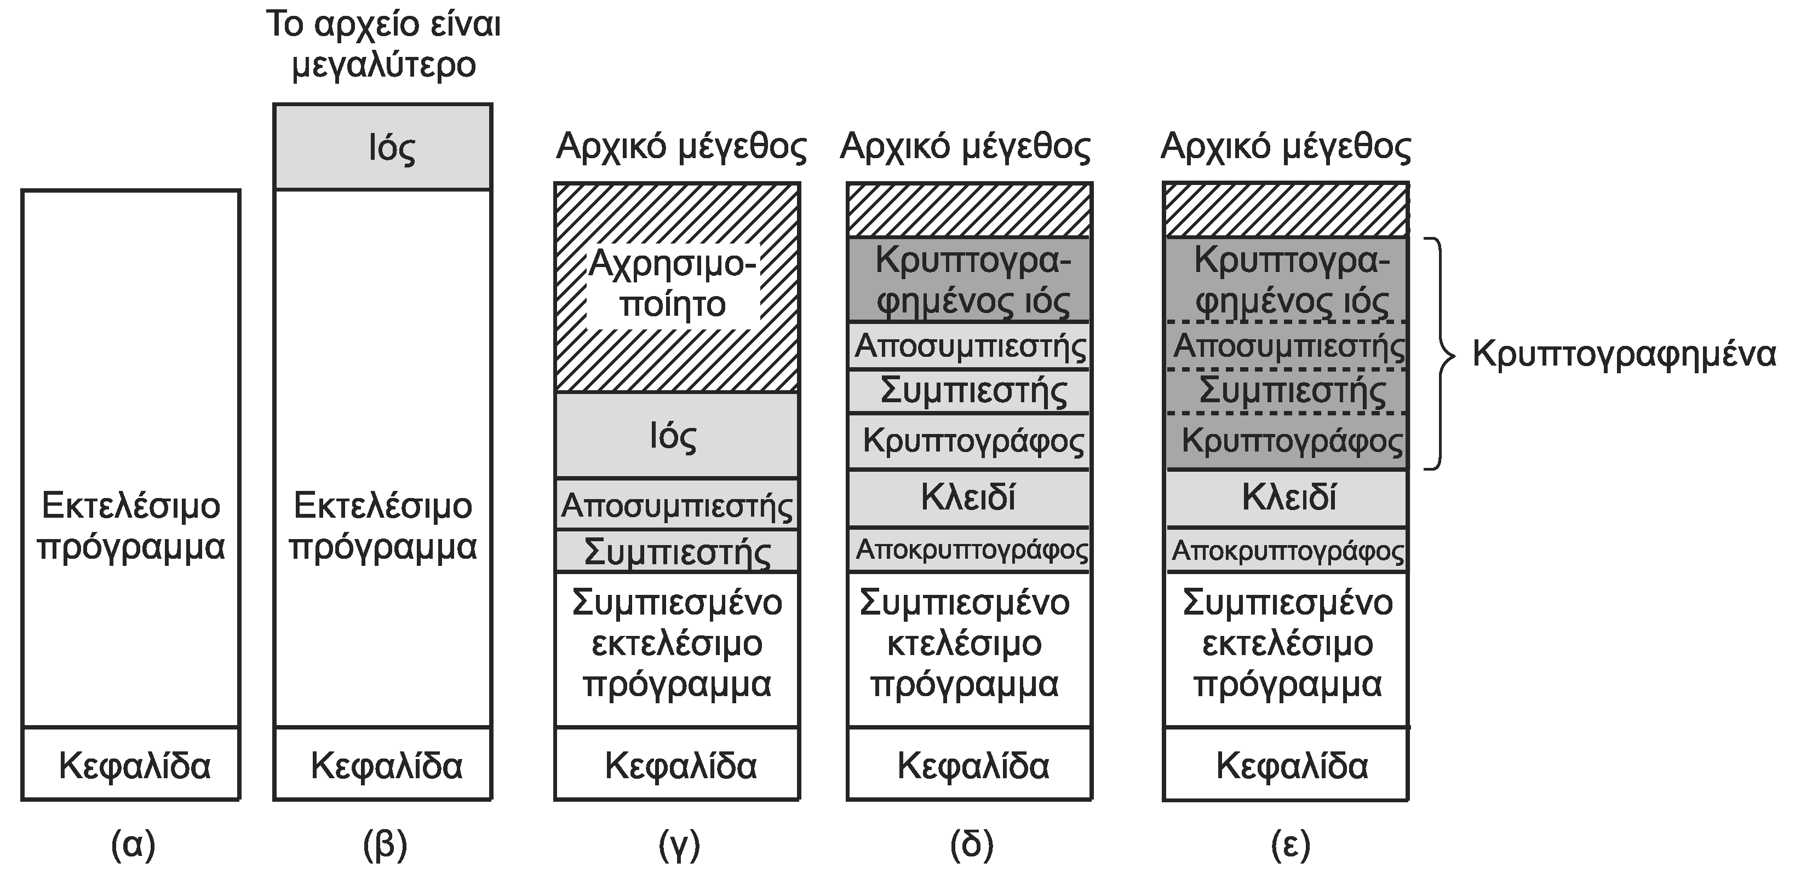
Προστασία από ιούς (2 από 5)
Ορισμένοι σαρωτές ελέγχουν τα μήκη των αρχείων
Αντίμετρα από τους ιούς
Συμπίεση προγράμματος για να μην αλλάξει μέγεθος
Κρυπτογράφηση κώδικα για να μην μοιάζει με τη βάση
Ο σαρωτής ψάχνει για τον κώδικα αποκρυπτογράφησης!

Slide 115
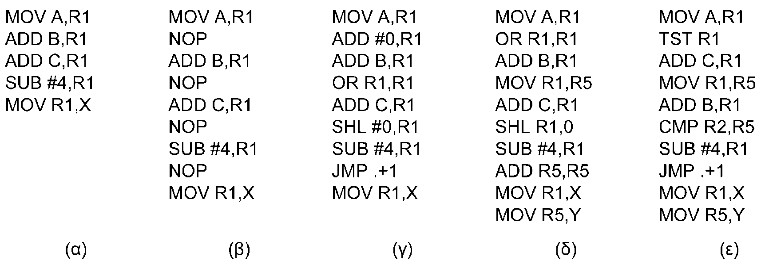
Προστασία από ιούς (3 από 5)
Πολυμορφικός ιός: αλλάζει λίγο σε κάθε αντιγραφή
Χρησιμοποιεί μηχανή μετάλλαξης (mutation engine)
Προσθήκη κενών εντολών (NOP) (β)
Προσθήκη εντολών που δεν έχουν αποτέλεσμα (γ)
Προσθήκη περιττών εντολών (δ)
Αντιμετάθεση εντολών (ε)

Slide 116
Προστασία από ιούς (4 από 5)
Ο σαρωτής ελέγχει τομέα εκκίνησης και μνήμη
Τι γίνεται όμως αν υπάρχει ένας ισχυρός ιός στη μνήμη;
Μπορεί να επιστρέφει τον αρχικό τομέα εκκίνησης
Μπορεί να επιστρέφει λάθος στοιχεία για τα αρχεία
Η λύση είναι εκκίνηση από άλλο μέσο και έλεγχος
Ελεγκτές ακεραιότητας (integrity checkers)
Υπολογίζουν αθροίσματα ελέγχου των προγραμμάτων
Σε κάθε εκτέλεση γίνεται σύγκριση με το αρχείο στο δίσκο
Ο ελεγκτής μπορεί να υπογράψει ψηφιακά το αρχείο
Ιδανικά χρήση κλειδιού σε εξωτερικό μέσο (έξυπνη κάρτα)

Slide 117
Προστασία από ιούς (5 από 5)
Ελεγκτές συμπεριφοράς (behavioral checkers)
Το αντιβιοτικό είναι συνεχώς στη μνήμη
Αναχαιτίζει όλες τις κλήσεις συστήματος
Παγιδεύει περίεργη συμπεριφορά
Παράδειγμα: εγγραφή τομέα εκκίνησης ή flash
Δεν είναι προφανές τι είναι κακό και τι όχι
Έγκυρη συμπεριφορά μπορεί να φαίνεται ύποπτη
Εγκατάσταση νέας έκδοσης προγράμματος
Μακροεντολές χρήστη σε αρχείο

Slide 118
Αποφυγή ιών (1 από 2)
Οι εταιρείες μπορούν να βοηθήσουν αρκετά
Τα απλά ΛΣ είναι πιο ασφαλή
Το ενεργό περιεχόμενο είναι γενικά επικίνδυνο
Ο βασικός τομέας πρέπει να προστατεύεται
Η μνήμη flash πρέπει να προστατεύεται
Ιδανικά, με φυσικό διακόπτη
Οι χρήστες πρέπει να προσέχουν τι κάνουν
Προτιμάμε τα ασφαλή λειτουργικά συστήματα
Πρέπει να διακρίνουν κατάσταση χρήστη και πυρήνα
Ο πυρήνας πρέπει να είναι όσο γίνεται μικρός

Slide 119
Αποφυγή ιών (2 από 2)
Εγκαθιστούμε λογισμικό από αξιόπιστες πηγές
Χρησιμοποιούμε και ενημερώνουμε το αντιβιοτικό
Δεν ανοίγουμε αρχεία με ενεργό περιεχόμενο
Απενεργοποιούμε μακροεντολές
Παίρνουμε συχνά αντίγραφα ασφαλείας
Κρατάμε περισσότερα από ένα
Αλλιώς μπορεί να είναι μολυσμένο και το αντίγραφο
Δεν εκτελούμε λογισμικό από άγνωστες πηγές
Κλασική μέθοδος διανομής ιών

Slide 120
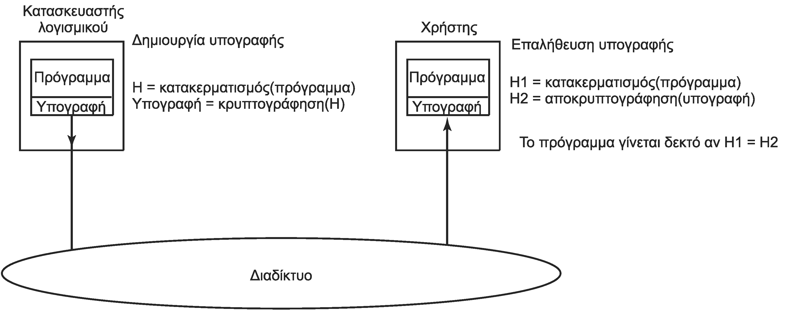
Υπογραφή κώδικα
Πώς ξέρουμε ότι κάποιο λογισμικό είναι σωστό;
Ψηφιακή υπογραφή του από τον κατασκευαστή
Υπογράφεται η σύνοψη κώδικα με το ιδιωτικό κλειδί
Ο χρήστης επιβεβαιώνει την υπογραφή
Απαιτεί μία μέθοδο διανομής κλειδιών

Slide 121
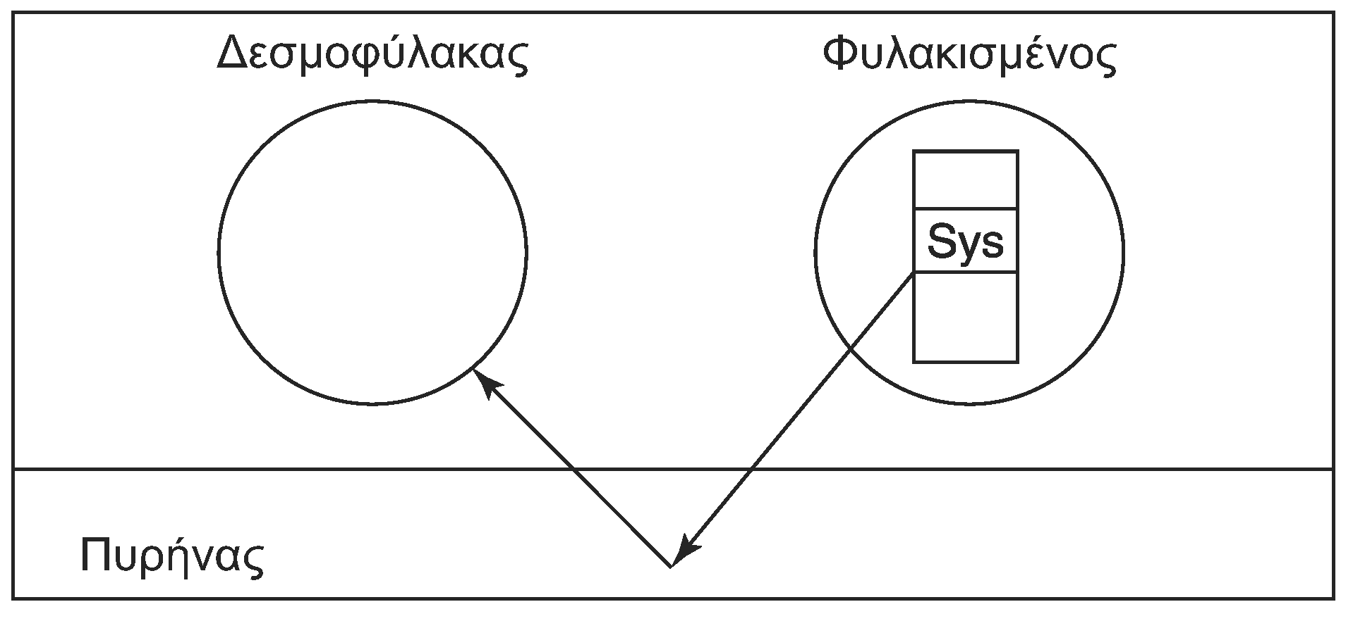
Φυλάκιση
Το πρόγραμμα εκτελείται υπό έλεγχο (φυλακισμένος)
Παρακολουθείται από έμπιστη διεργασία (δεσμοφύλακα)
Οι κλήσεις συστήματος ελέγχονται από τον δεσμοφύλακα
Ο δεσμοφύλακας επιτρέπει μόνο τις ασφαλείς κλήσεις
Δίνονται συγκεκριμένα προνόμια στον φυλακισμένο
Υλοποιείται σαν πρόγραμμα εκσφαλμάτωσης

Slide 122
Ανίχνευση εισβολής (1 από 3)
Υλοποιείται από συστήματα IDS
Πιο προχωρημένα από τα IDS δικτύου
Στατική ανίχνευση εισβολής με βάση μοντέλο
Υλοποιείται με την τεχνική φυλάκισης
Το πρόγραμμα μοντελοποιείται με γράφο κλήσεων
Ο γράφος παράγεται από τον μεταγλωττιστή
Ο γράφος καθορίζει ορισμένες ακολουθίες κλήσεων
Ο δεσμοφύλακας ελέγχει αν ακολουθείται
Αν έχουμε υπερχείλιση ή ιό, η ακολουθία αλλάζει
Ο δεσμοφύλακας εντοπίζει το πρόβλημα

Slide 123
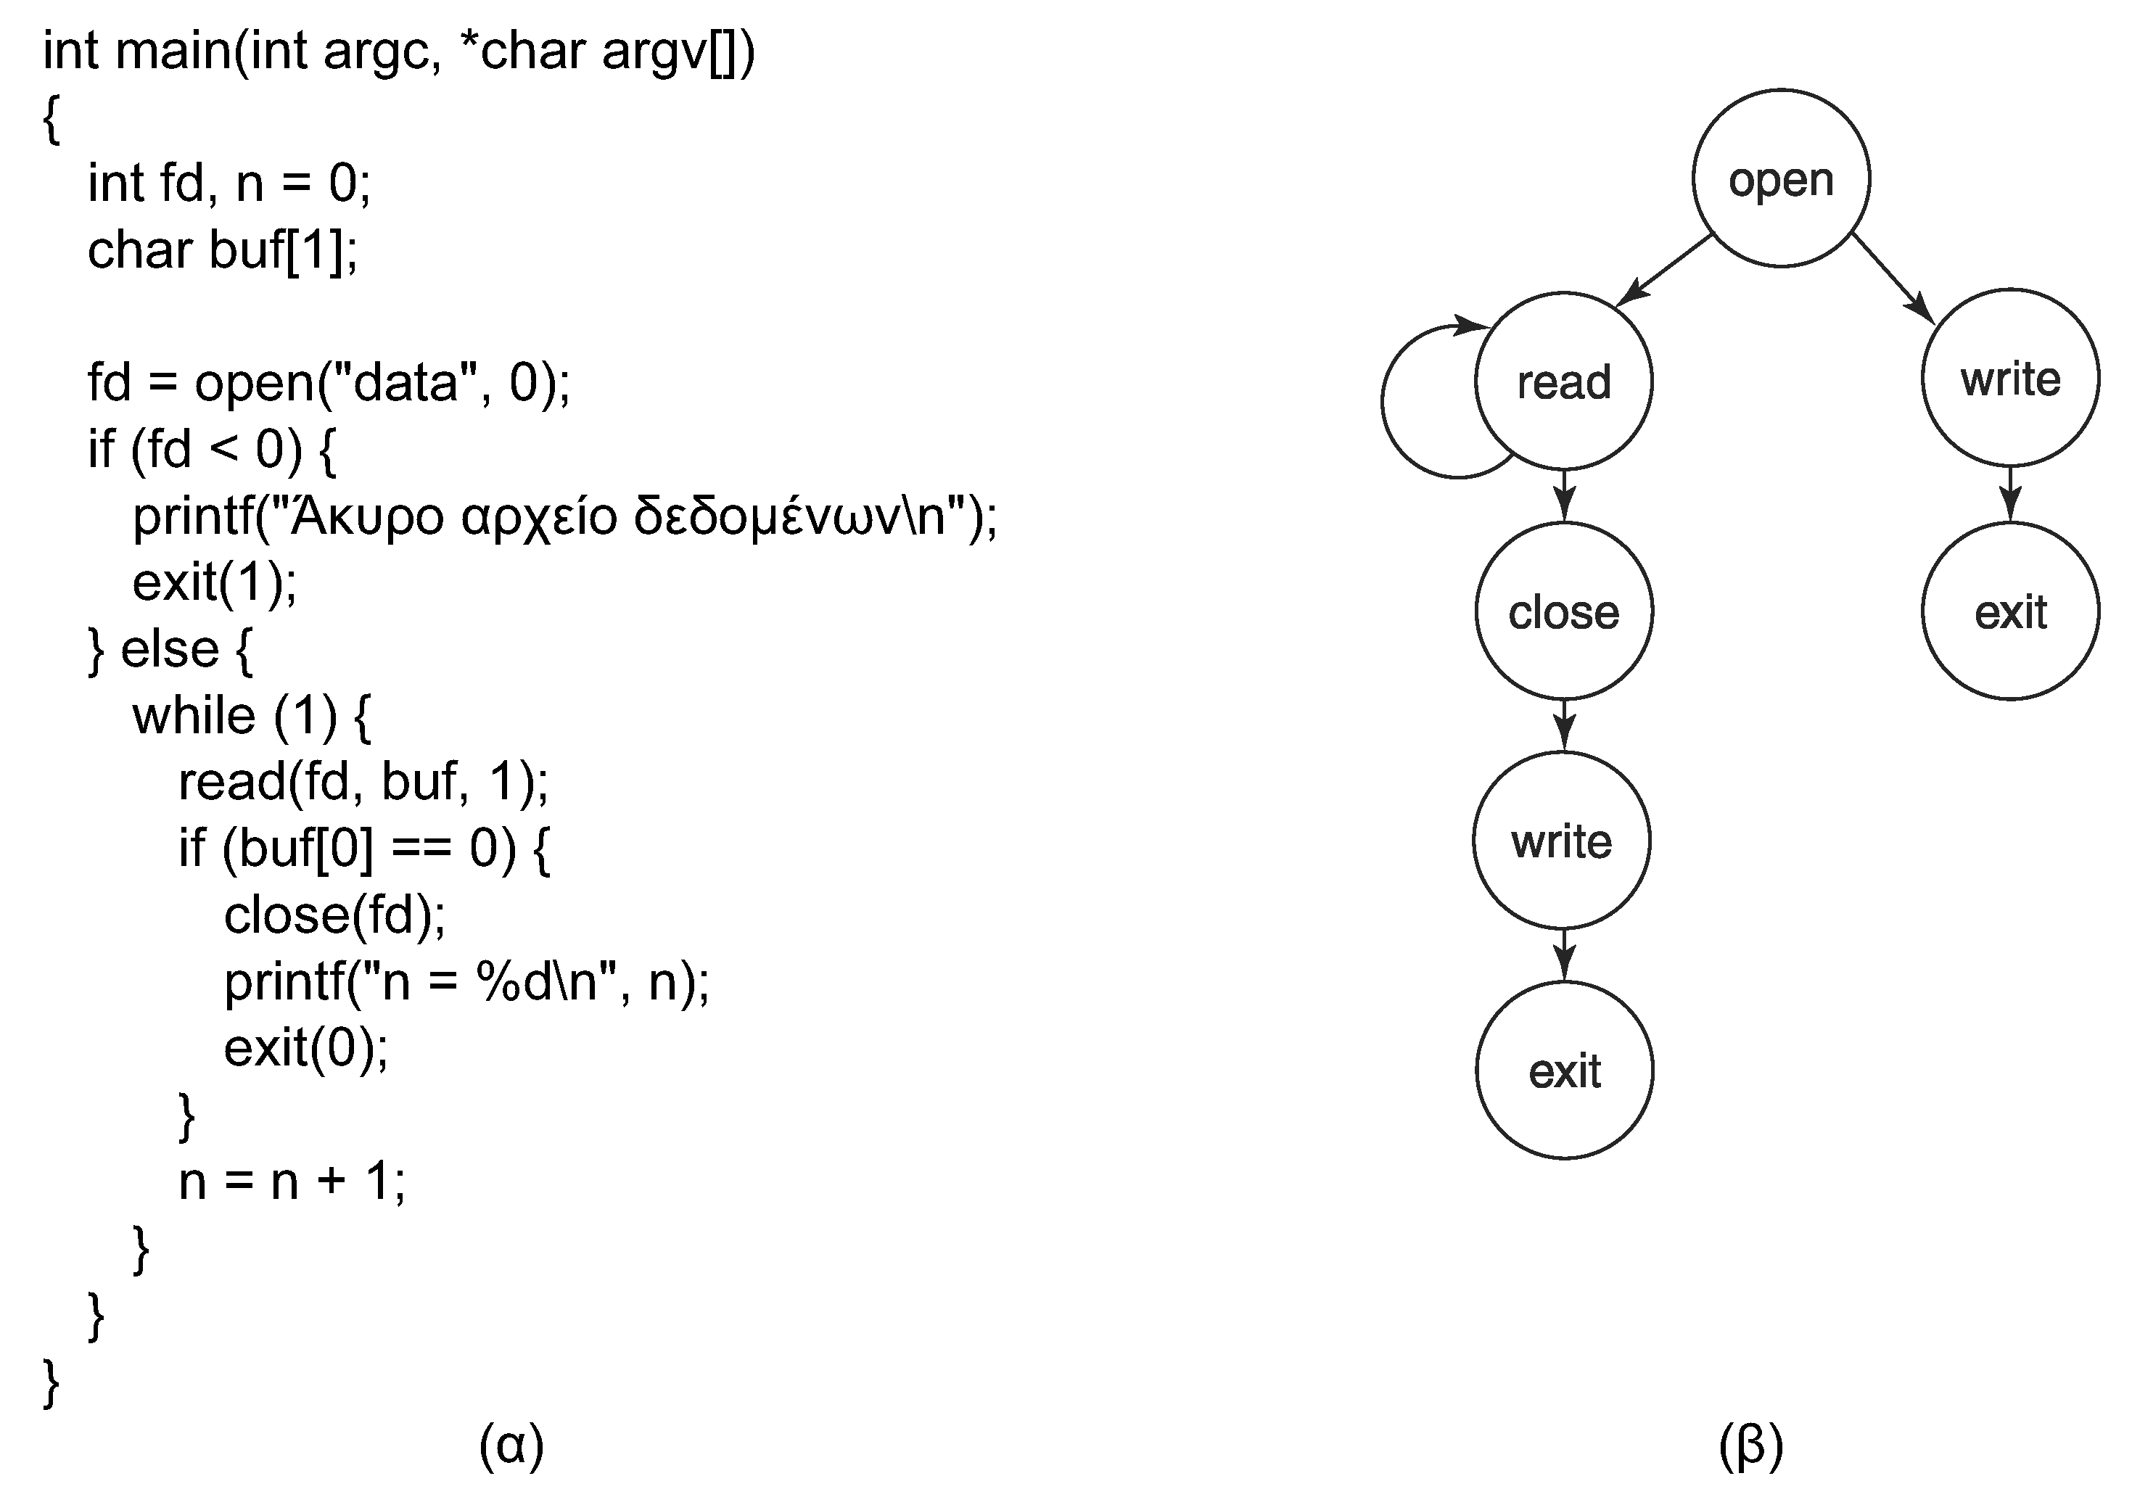
Ανίχνευση εισβολής (2 από 3)
Παράδειγμα: πρόγραμμα και γράφος κλήσεων

Slide 124
Ανίχνευση εισβολής (3 από 3)
Δοχείο μελιού (honeypot)
Σύστημα ελάχιστα προστατευμένο
Επίτηδες αφήνουμε ανοιχτό το σύστημα
Φαίνεται να έχει «ενδιαφέρον» περιεχόμενο
Προσωπικά ή οικονομικά δεδομένα
Προφανώς, είναι ψεύτικα!
Περιμένουμε να δεχτεί επιθέσεις
Το IDS μελετάει έτσι τους επιτιθέμενους

Slide 125
Ενθυλάκωση κινητού κώδικα (1 από 5)
Διάφορα είδη κινητού κώδικα (mobile code)
Μικροεφαρμογές (applets) σε ιστοσελίδες
Πράκτορες (agents) που κινούνται στις μηχανές
Αρχεία σε γλώσσα PostScript
Μπορεί να εκτελεστεί ο κώδικας με ασφάλεια;
Ναι, αλλά όχι εύκολα
Στην τρέχουσα διεργασία θα έχει τα ίδια προνόμια
Σε χωριστή διεργασία μπορεί να μην λειτουργεί
Χρειάζεται γενική μέθοδος ασφαλούς εκτέλεσης

Slide 126
Ενθυλάκωση κινητού κώδικα (2 από 5)
Αμμοπαγίδα (sandbox)
Περιορισμός προγράμματος στη μνήμη
Όλες οι διευθύνσεις πρέπει να έχουν το ίδιο πρόθεμα
Χρήση συγκεκριμένων περιοχών διευθύνσεων
Εκτέλεση κώδικα σε αμμοπαγίδα κώδικα
Προσπέλαση δεδομένων σε αμμοπαγίδα δεδομένων
Ελεγκτής αναφορών για κλήσεις συστήματος
Αλλαγή κλήσεων έτσι ώστε να δείχνουν στον ελεγκτή
Αρχείο διάρθρωσης για το τι επιτρέπεται να κληθεί

Slide 127
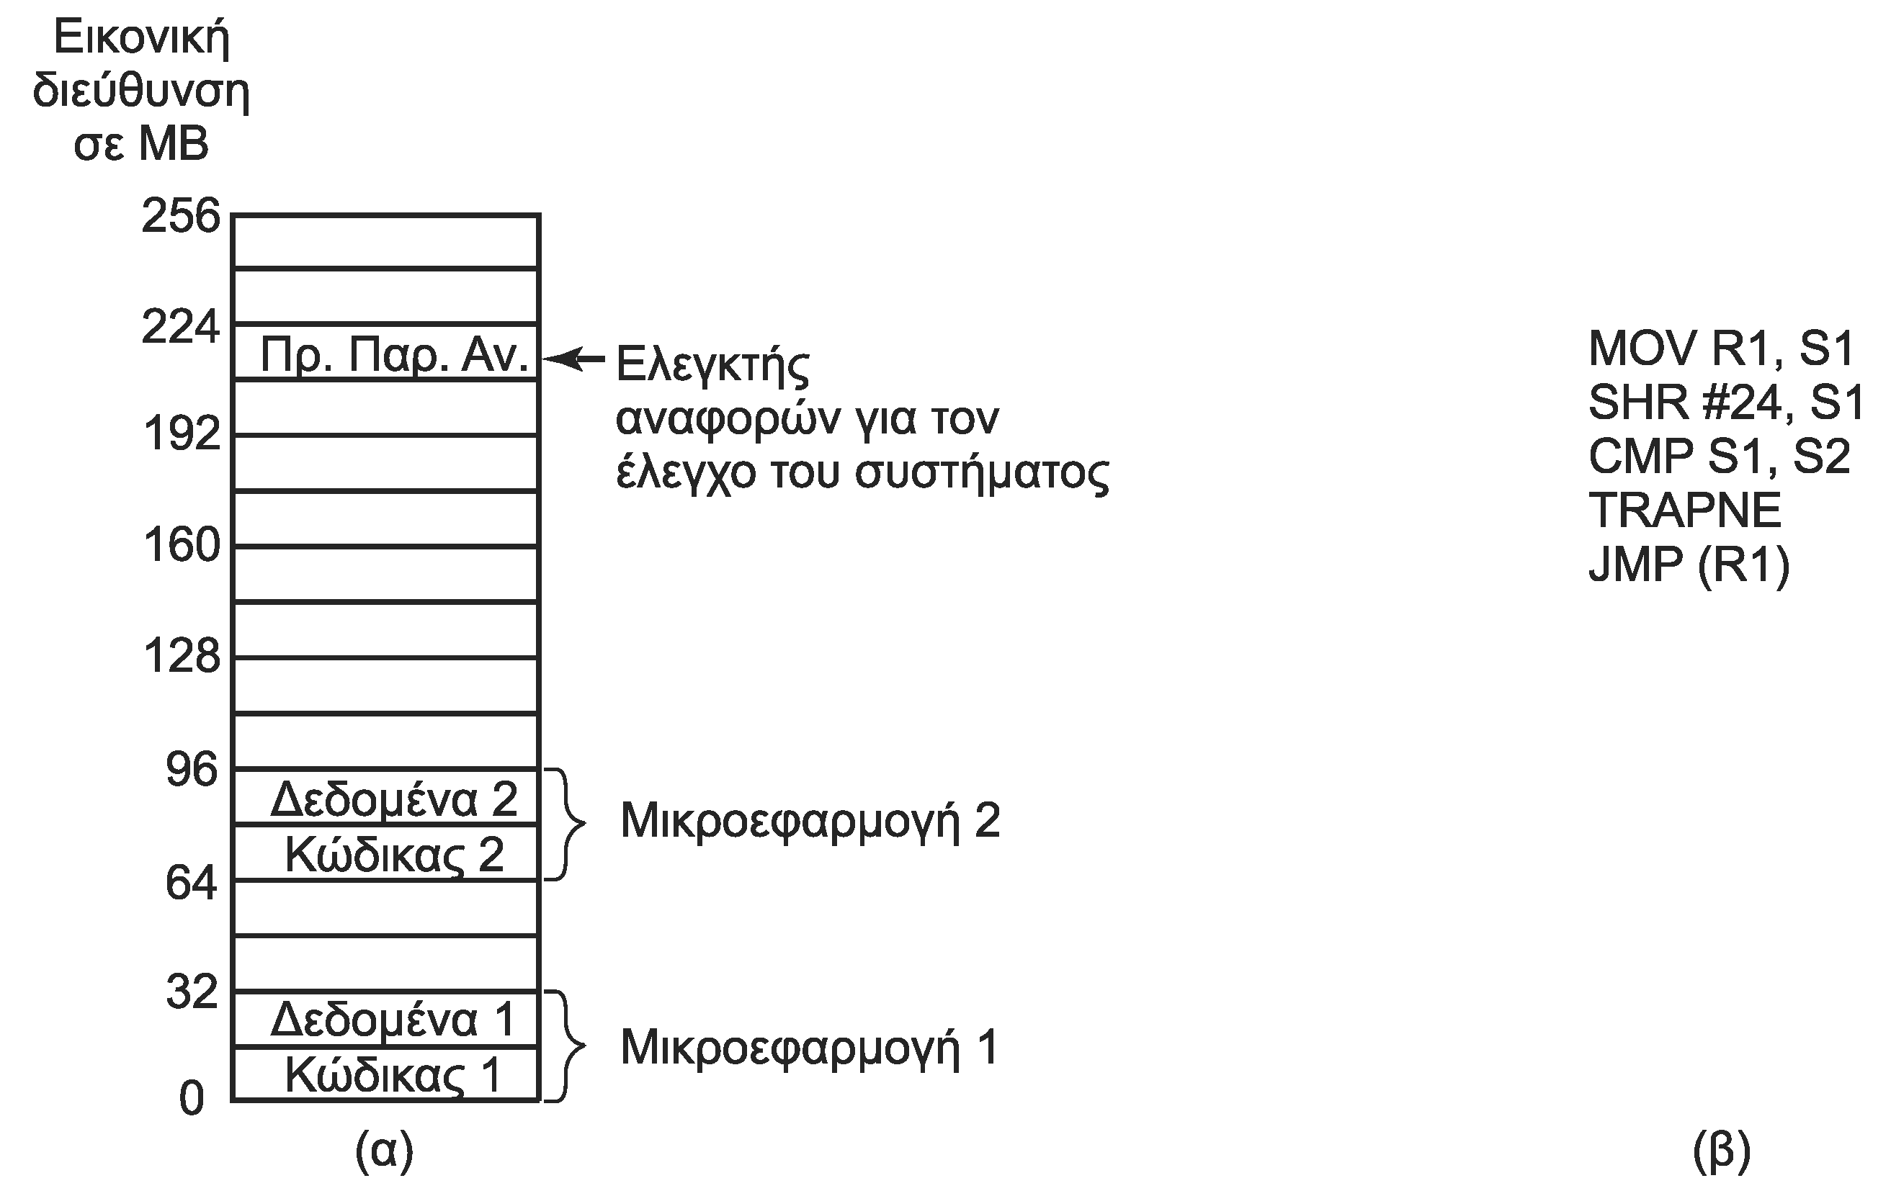
Ενθυλάκωση κινητού κώδικα (3 από 5)
Κάθε περιοχή έχει διευθύνσεις με κοινό πρόθεμα
Παράδειγμα: διαίρεση 256 ΜΒ σε 16 περιοχές των 16 MB

Slide 128
Ενθυλάκωση κινητού κώδικα (4 από 5)
Αμμοπαγίδα (sandbox)
Ο κώδικας ελέγχεται εν μέρει στατικά
Οι απόλυτες διευθύνσεις πρέπει να είναι έγκυρες
Ορισμένα σημεία πρέπει να ελέγχονται δυναμικά
Εντολές με σχετικές διευθύνσεις (με βάση τον PC)
Προσθήκη κώδικα ελέγχου πριν κάθε αναφορά
Αντιγραφή διεύθυνσης σε καταχωρητή ελέγχου 1
Απομόνωση του προθέματος με ολίσθηση
Σύγκριση με πρόθεμα στον καταχωρητή ελέγχου 2
Αν δεν ταιριάζει, παγίδευση της αναφοράς

Slide 129
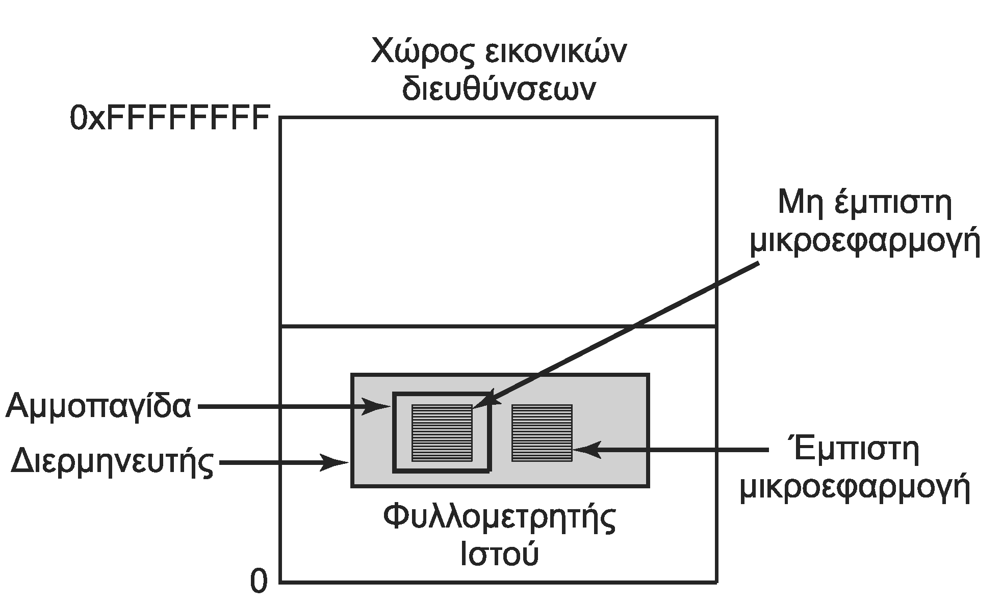
Ενθυλάκωση κινητού κώδικα (5 από 5)
Διερμηνεία (interpretation)
Οι εντολές ελέγχονται κατά τη διερμηνεία τους
Αυτός είναι ο τρόπος που δουλεύει κανονικά η Java
Οι έμπιστες εφαρμογές εκτελούνται ελεύθερα
Οι μη έμπιστες βρίσκονται σε αμμοπαγίδα

Slide 130
Ασφάλεια στην Java (1 από 3)
Η Java ελέγχει αυστηρά τους τύπους
Δεν επιτρέπει αυτόματες μετατροπές τύπων
Δεν επιτρέπει πρόσβαση σε δομές μέσω δεικτών
Ελέγχει πλήρως την κατανομή μνήμης
Εκτέλεση προγραμμάτων σε εικονική μηχανή
Μεταγλωττίζονται αρχικά σε ενδιάμεσο κώδικα
Ο ενδιάμεσος κώδικας μπορεί
Είτε να διερμηνευτεί (δυναμικός έλεγχος)
Είτε να μεταγλωττιστεί (στατικός έλεγχος)

Slide 131
Ασφάλεια στην Java (2 από 3)
Οι εφαρμογές επαληθεύονται πριν εκτελεστούν
Έλεγχος του ενδιάμεσου κώδικα (bytecode verifier)
Δεν πρέπει να φτιάχνουν δείκτες
Δεν πρέπει να βλέπουν ιδιωτικά μέλη κλάσεων
Δεν πρέπει να χρησιμοποιούν τύπους λανθασμένα
Δεν πρέπει να υπερχειλίζουν/υποχειλίζουν τη στοίβα
Δεν πρέπει να κάνουν τυχαίες μετατροπές τύπων
Οι κλήσεις συστήματος είναι ειδική περίπτωση

Slide 132
Ασφάλεια στην Java (3 από 3)
JDK 1.0: έμπιστες και μη μικροεφαρμογές
Οι έμπιστες έκαναν τα πάντα, οι άλλες τίποτα!
JDK 1.1: υπογραφή κώδικα
Αν έχει υπογραφεί από έμπιστή οντότητα, είναι έμπιστη
JDK 1.2: πιο λεπτομερές μοντέλο ασφάλειας
Χρήση πίνακα με προνόμια προσπέλασης
Προέλευση εφαρμογής και οντότητα που υπέγραψε
Αντικείμενο και τρόπος προσπέλασης

Slide 133
Τέλος Ενότητας #7
Μάθημα: Λειτουργικά Συστήματα, Ενότητα # 7: Ασφάλεια
Διδάσκων: Γιώργος Ξυλωμένος, Τμήμα: Πληροφορικής

